Slide 1
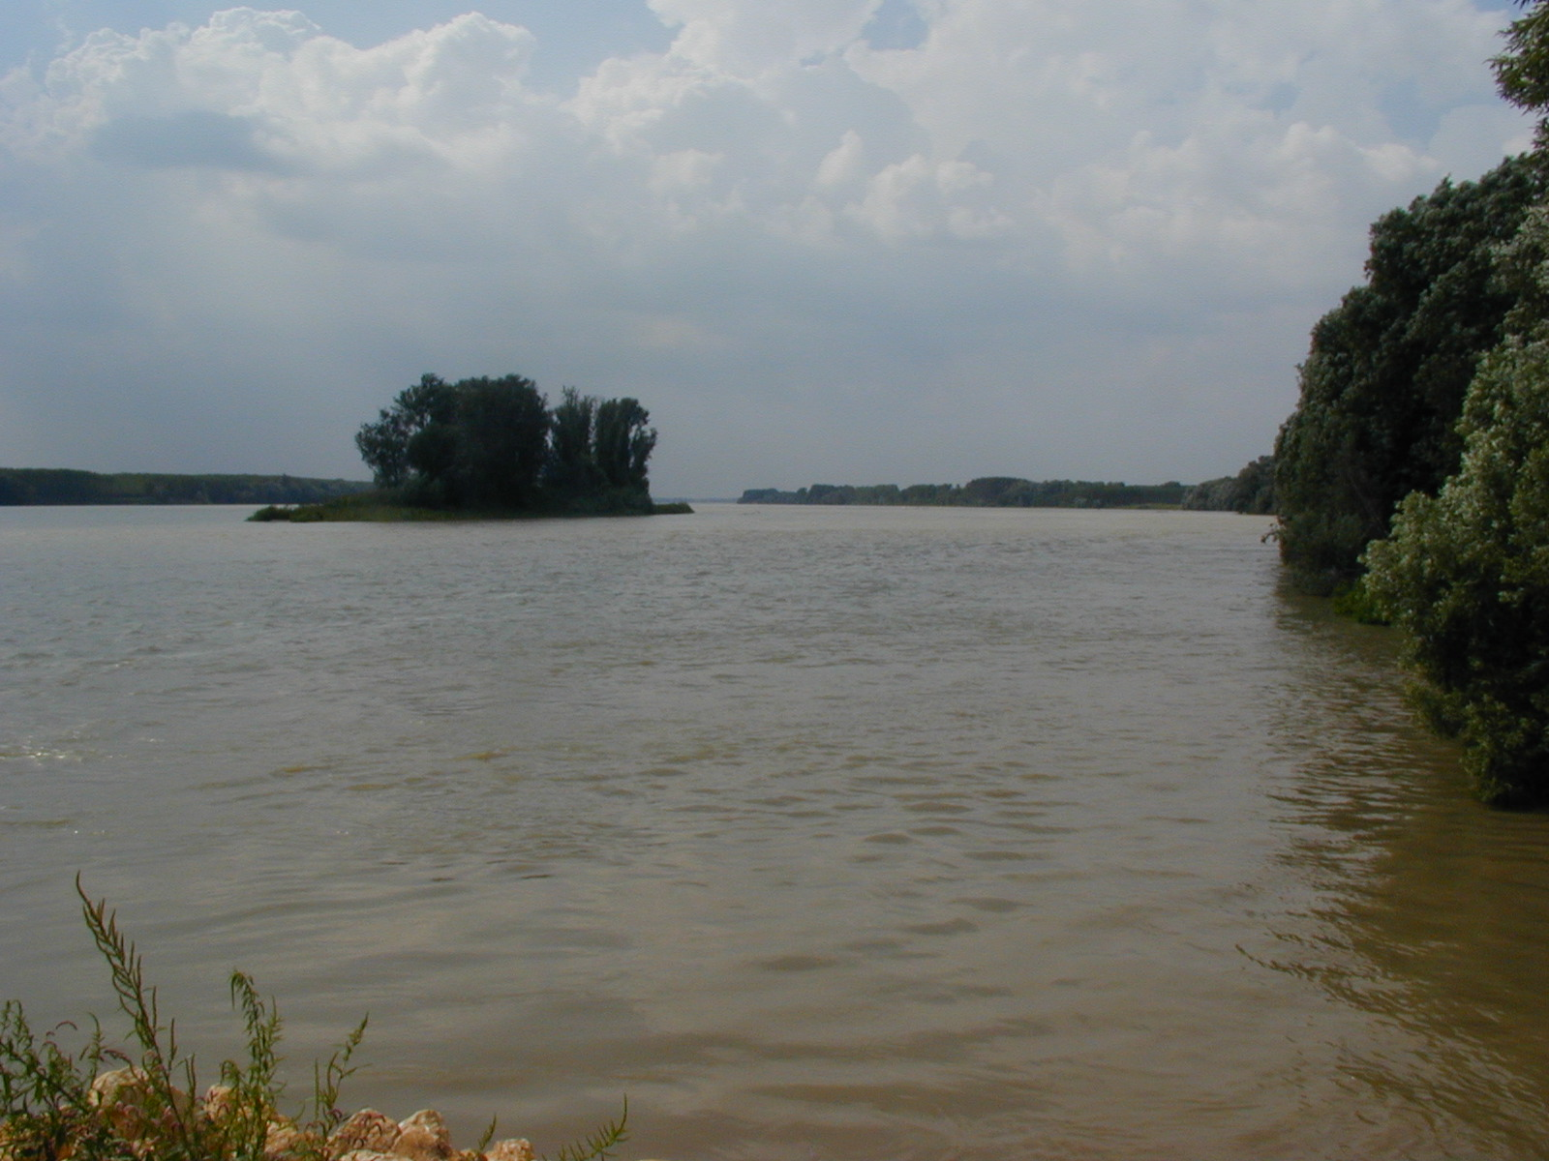
Paesaggi d’acque
I f i u m i

Slide 2
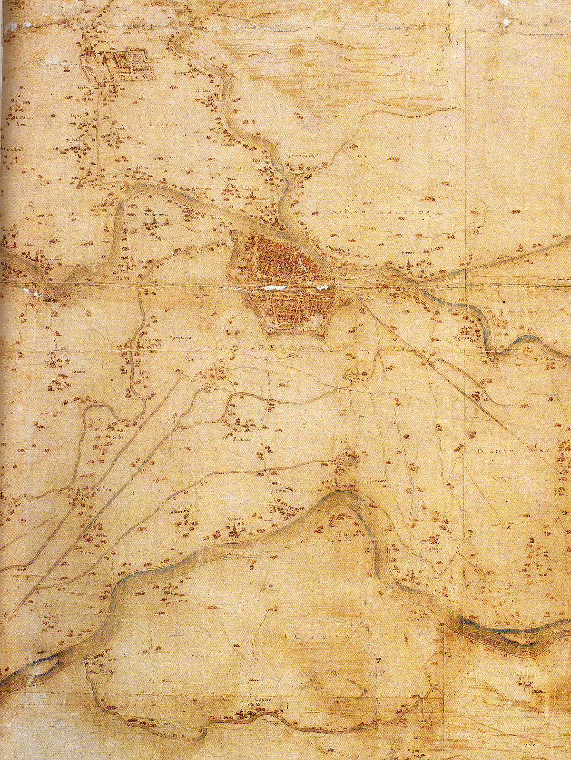
L’insediamento umano lungo le direttrici fluviali nella carta dei ducati estensi di Marco Antonio Pasi
(sec. XVI)
(ASMo, Mappario estense)

Slide 3
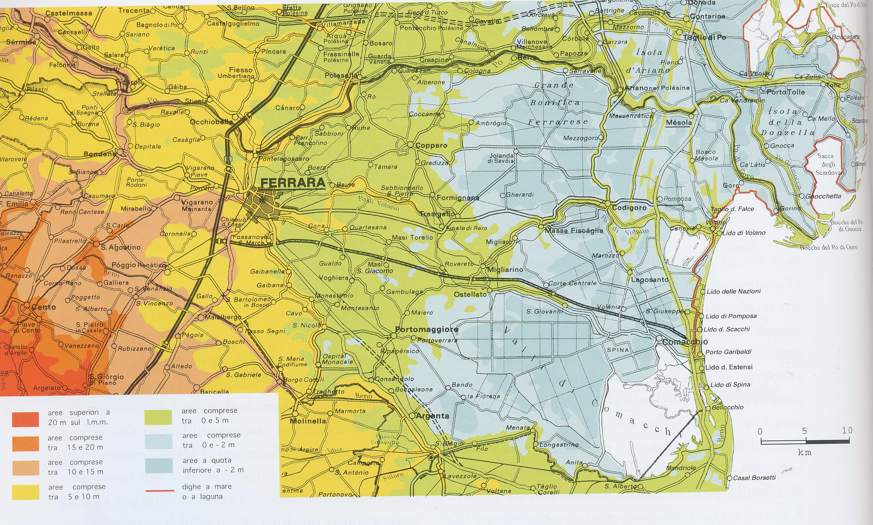
La carta altimetrica dei suoli ferraresi
(Bondesan 2001:254)

Slide 4
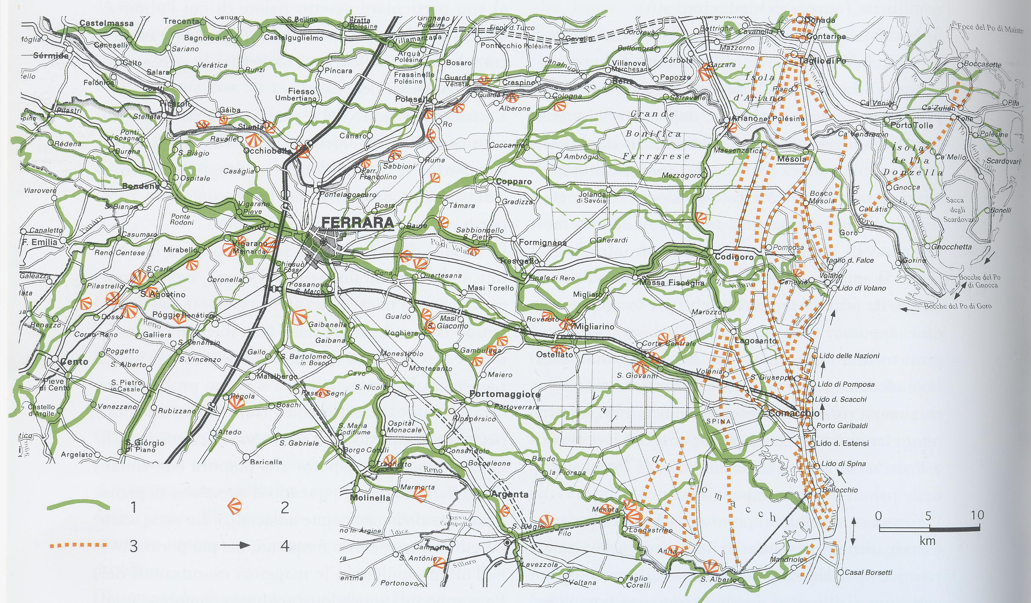
Paleoalvei del Po e del Reno e antichi cordoni di dune
(Bondesan 2001:250)

Slide 5
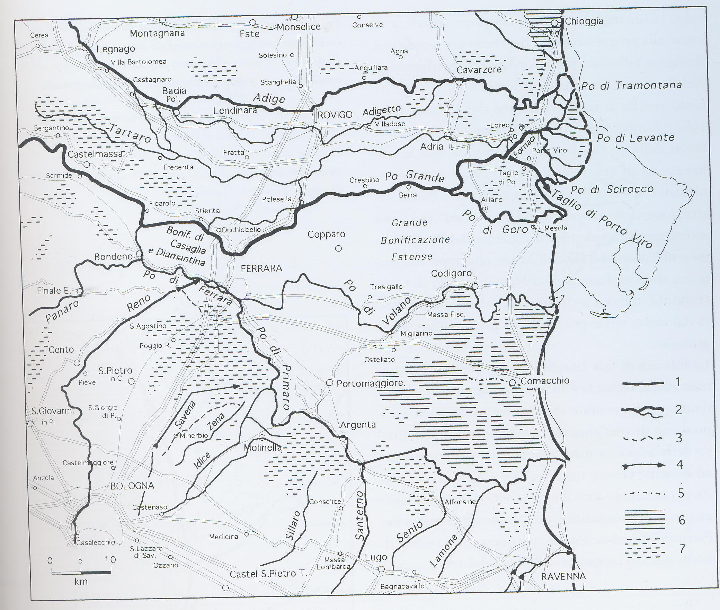
Idrografia del secolo XVI
(Bondesan 2001:239)

Slide 6
Acque alte
Acque basse

Slide 7
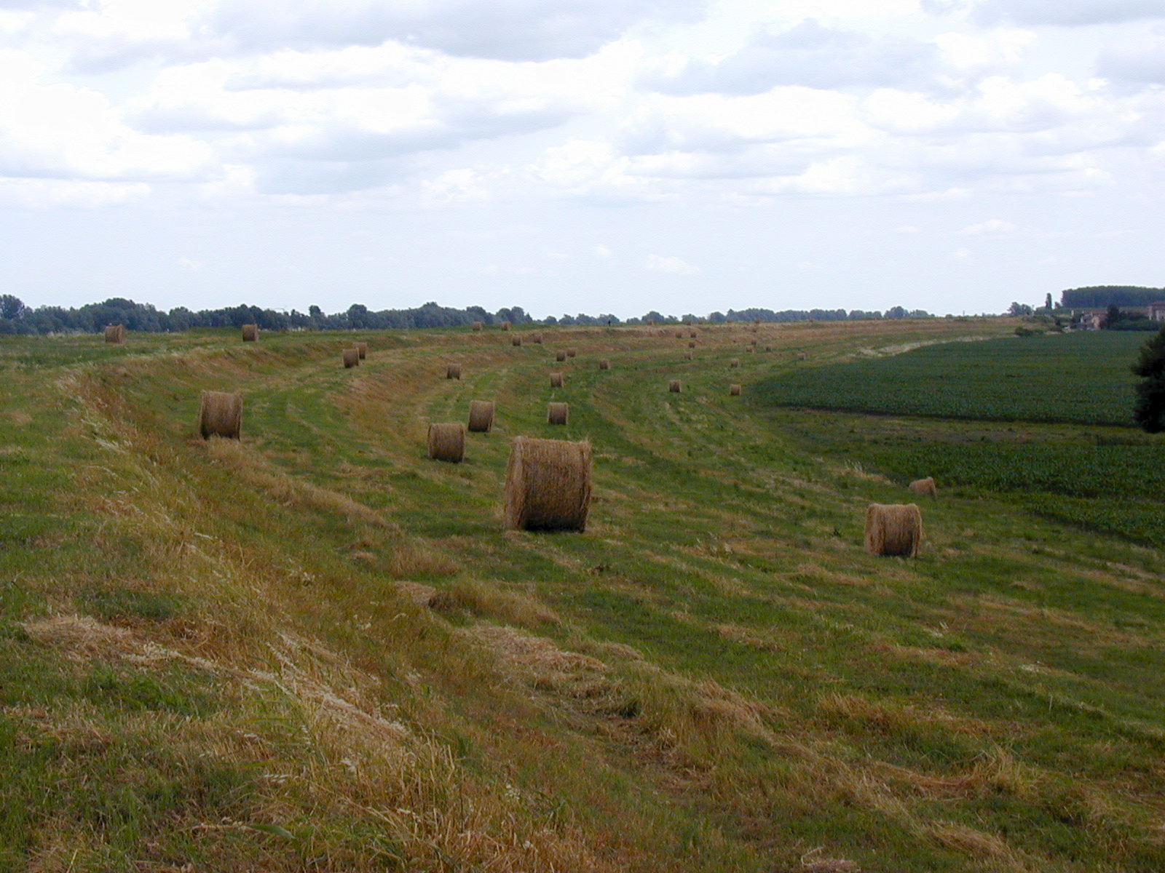
Argine maestro del Po a Francolino (Fe)
A R G I N I

Slide 8
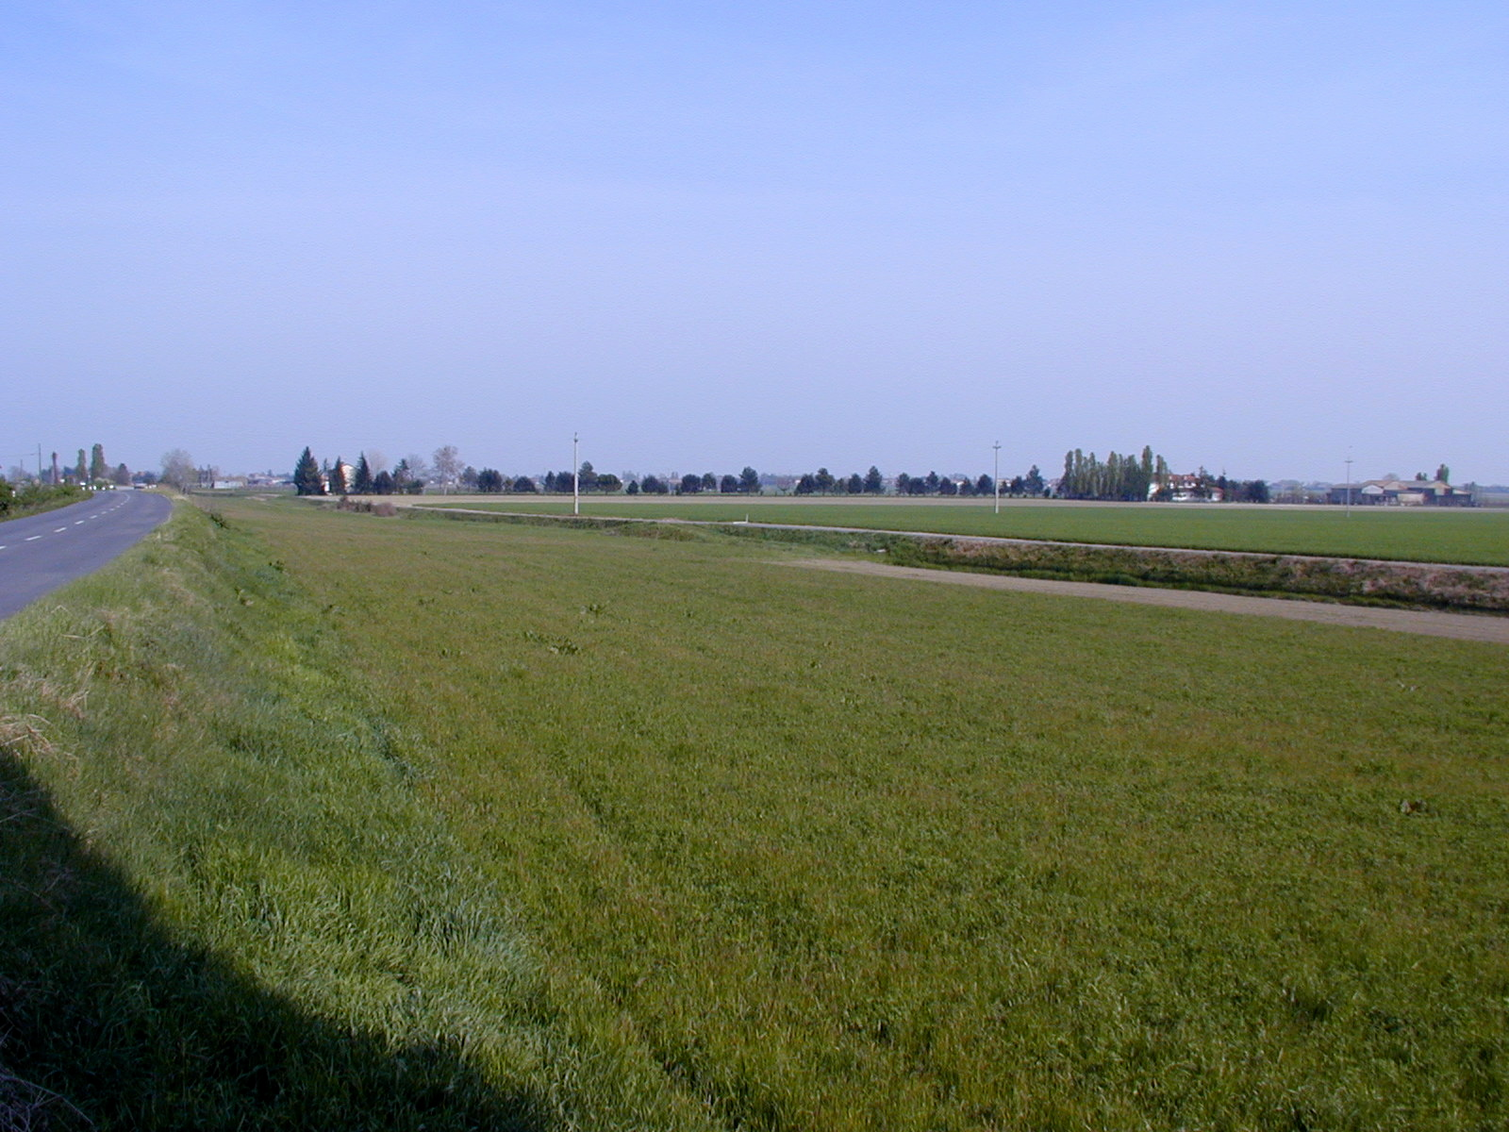
L’antico alveo del Po di Primaro presso Filo

Slide 9
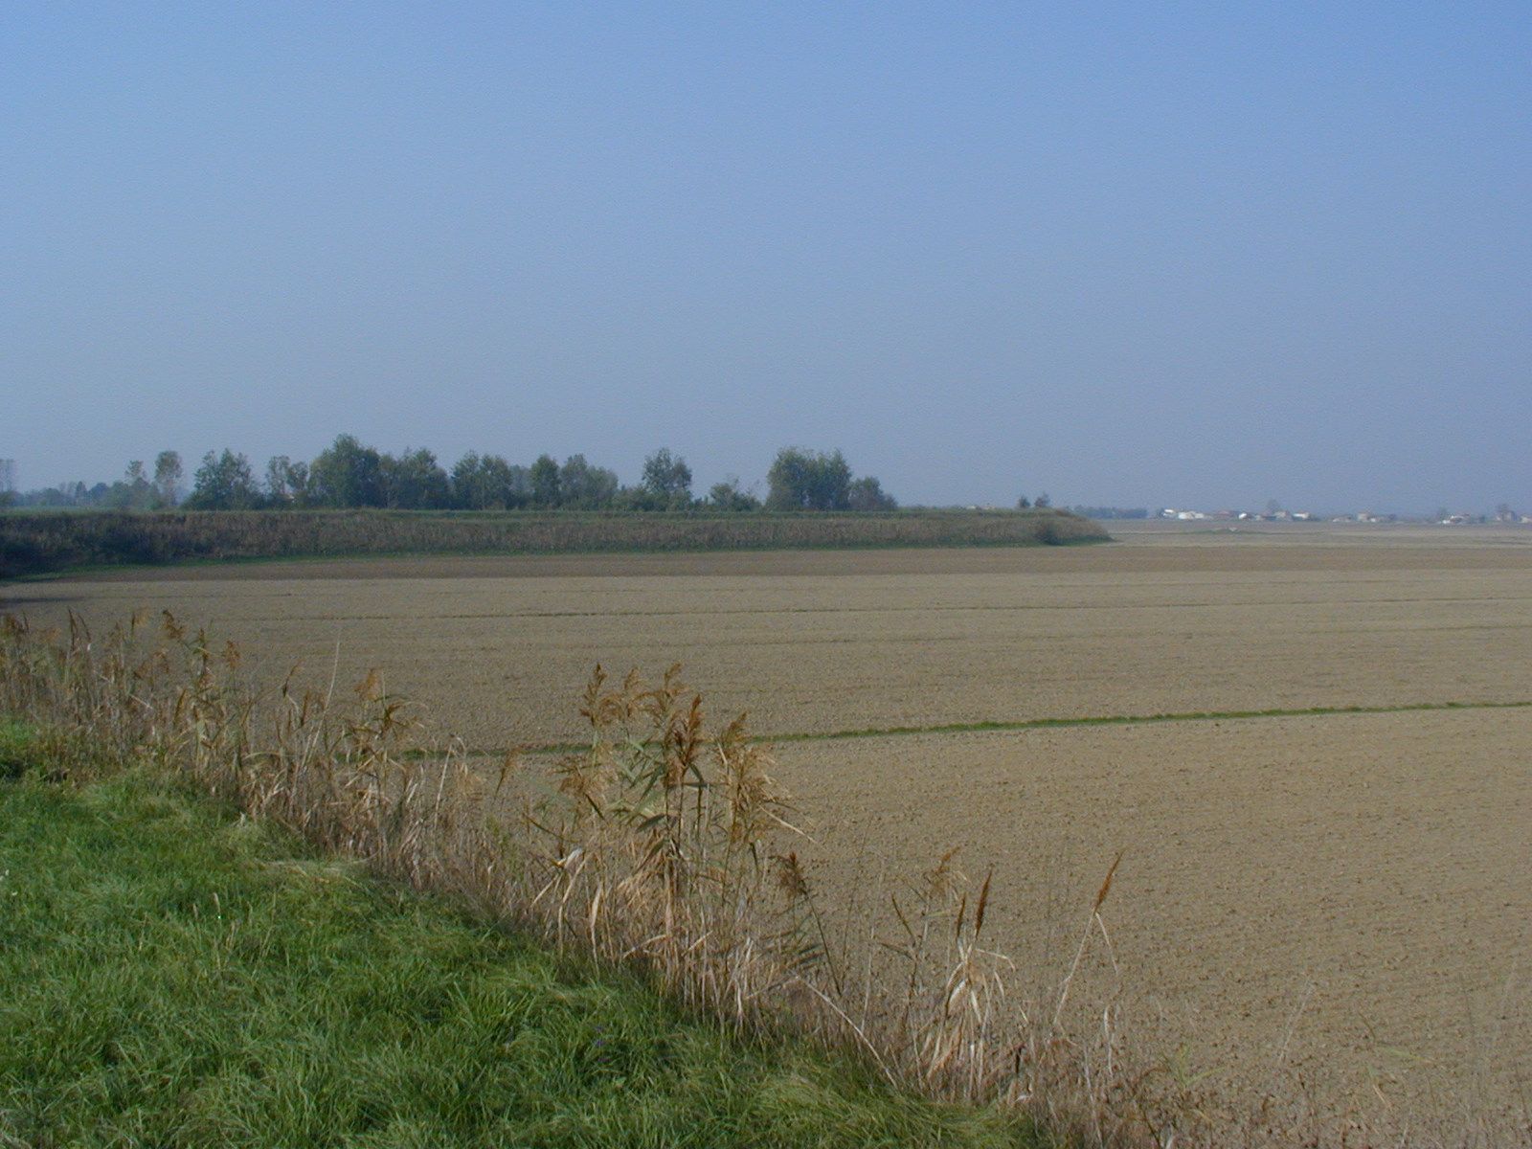
Antico argine del Panaro presso S. Bianca (Bondeno)

Slide 10
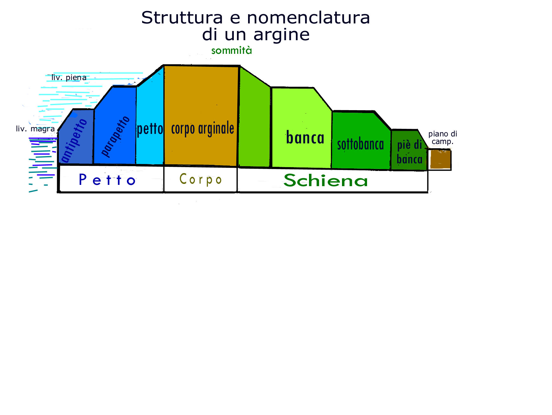
I saperi del fiume: l’argine

Slide 11
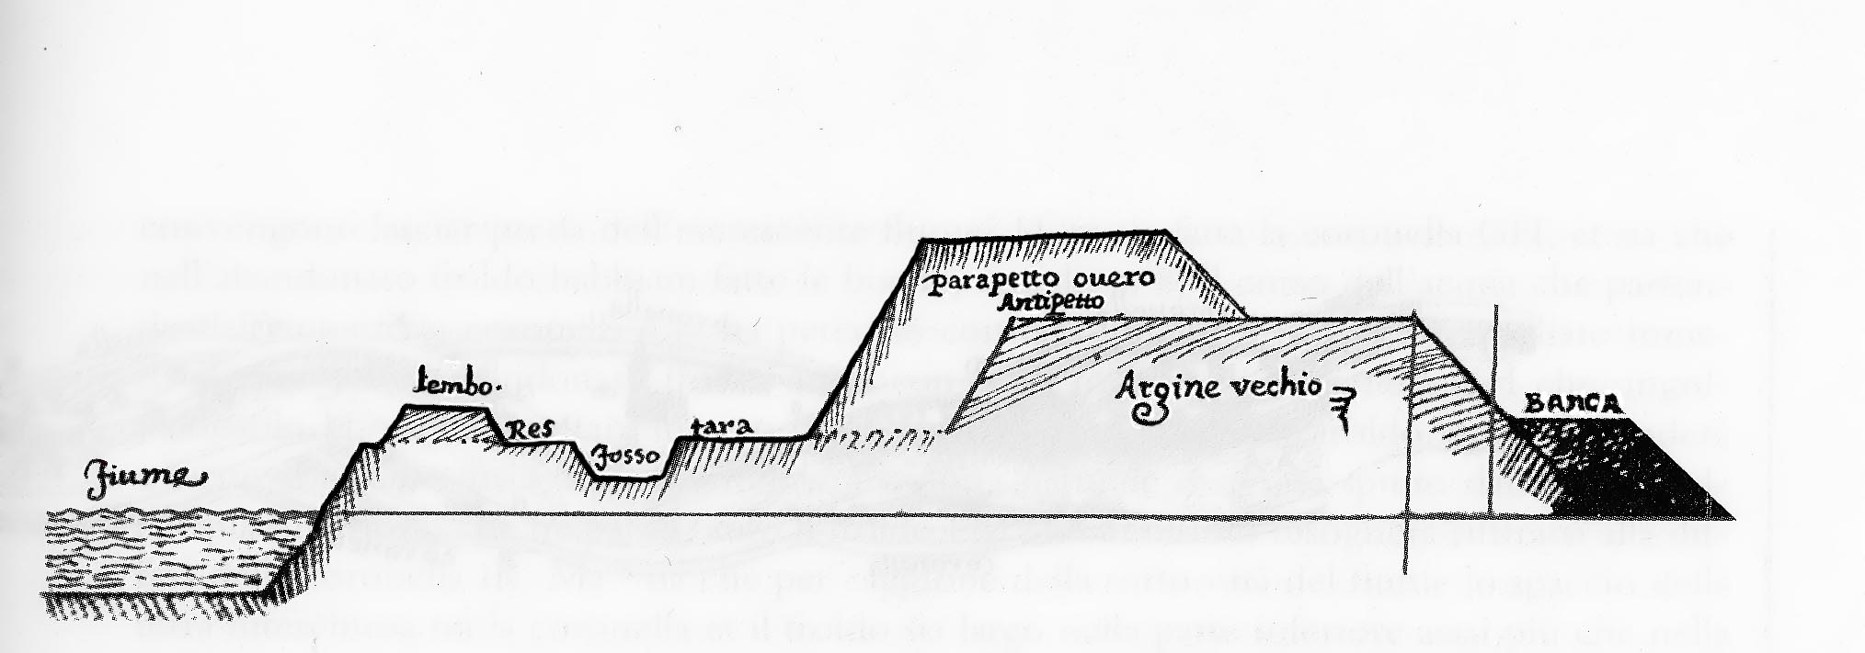
Sopralzo e rinforzo di un argine da Della Scienza et dell’arte di ben governare le acque” di Giovan Battista Aleotti
Edizione a cura di M. Rossi, Modena, Panini, 2000

Slide 12
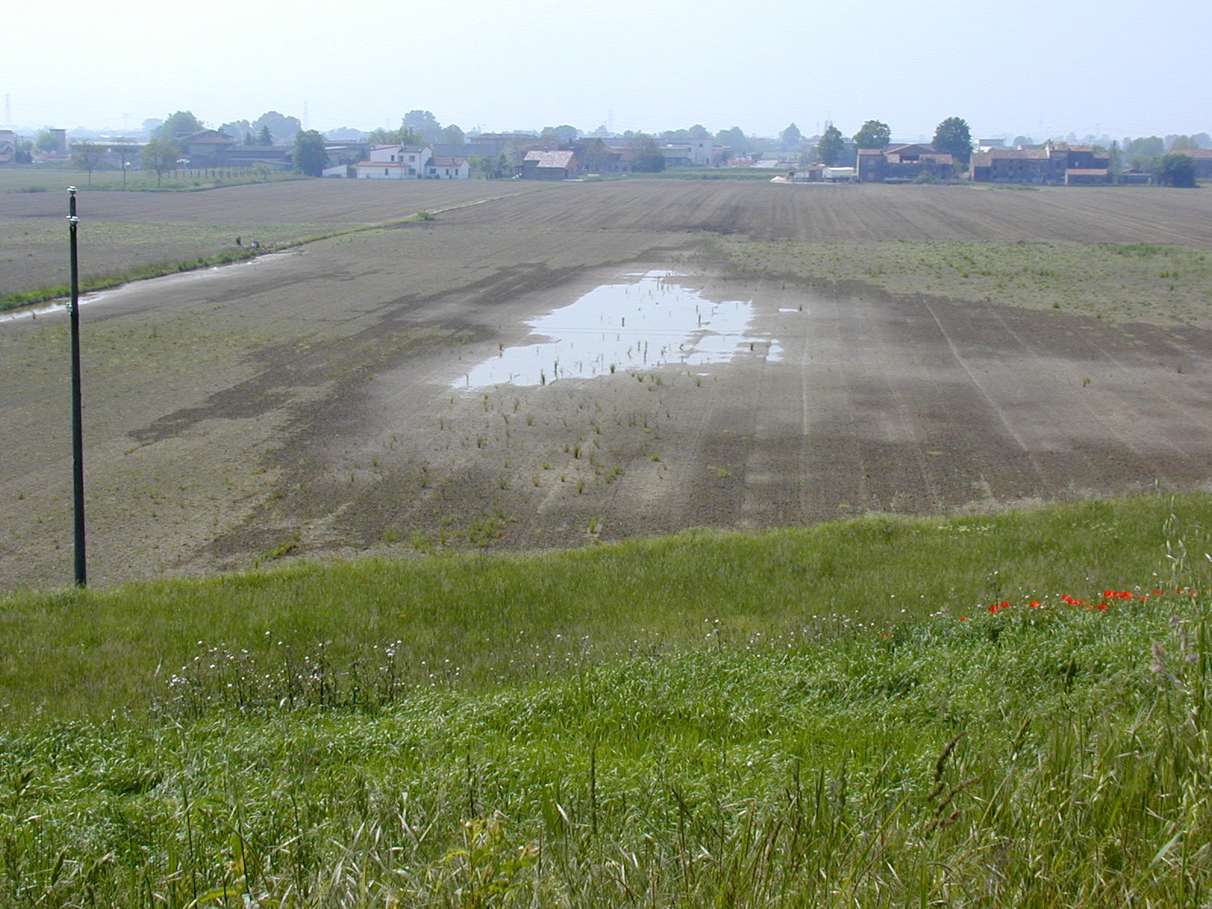
Infiltrazione dell’acqua del Po sotto l’argine maestro a Moglia di Sermide (Mn)

Slide 13
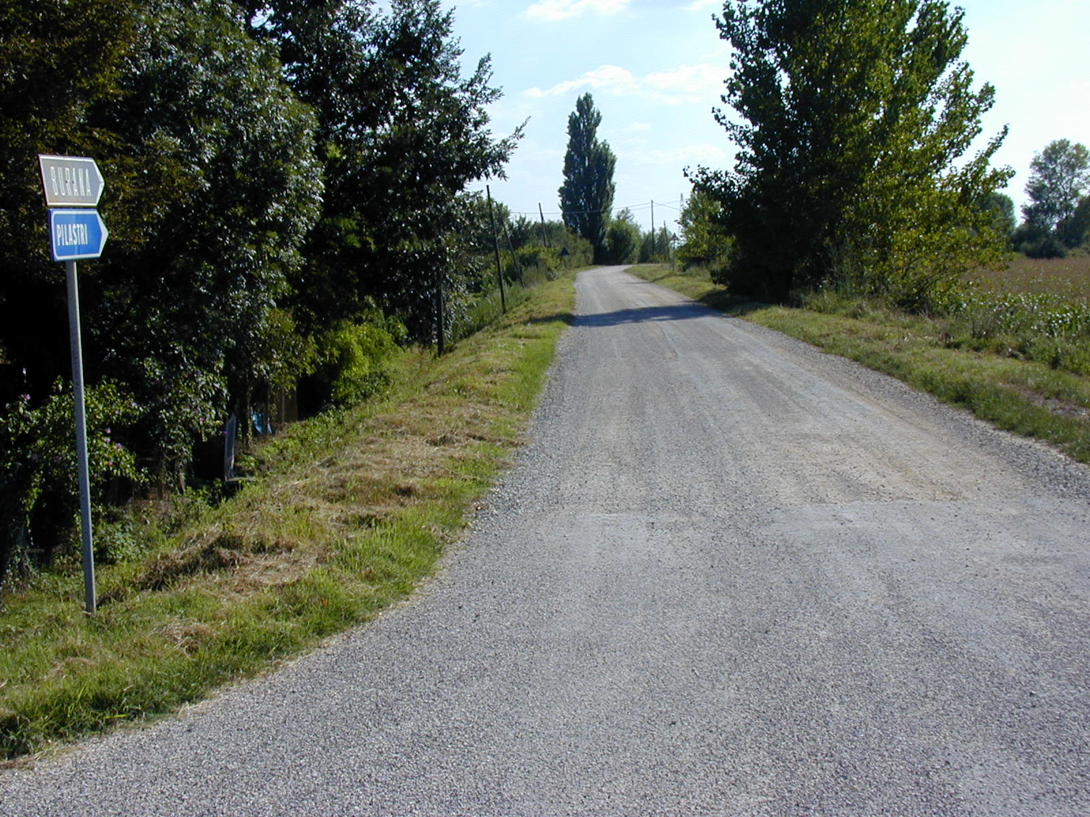
Antico argine di contenimento delle acque mantovane: l’Argine del Campo (Bondeno)

Slide 14
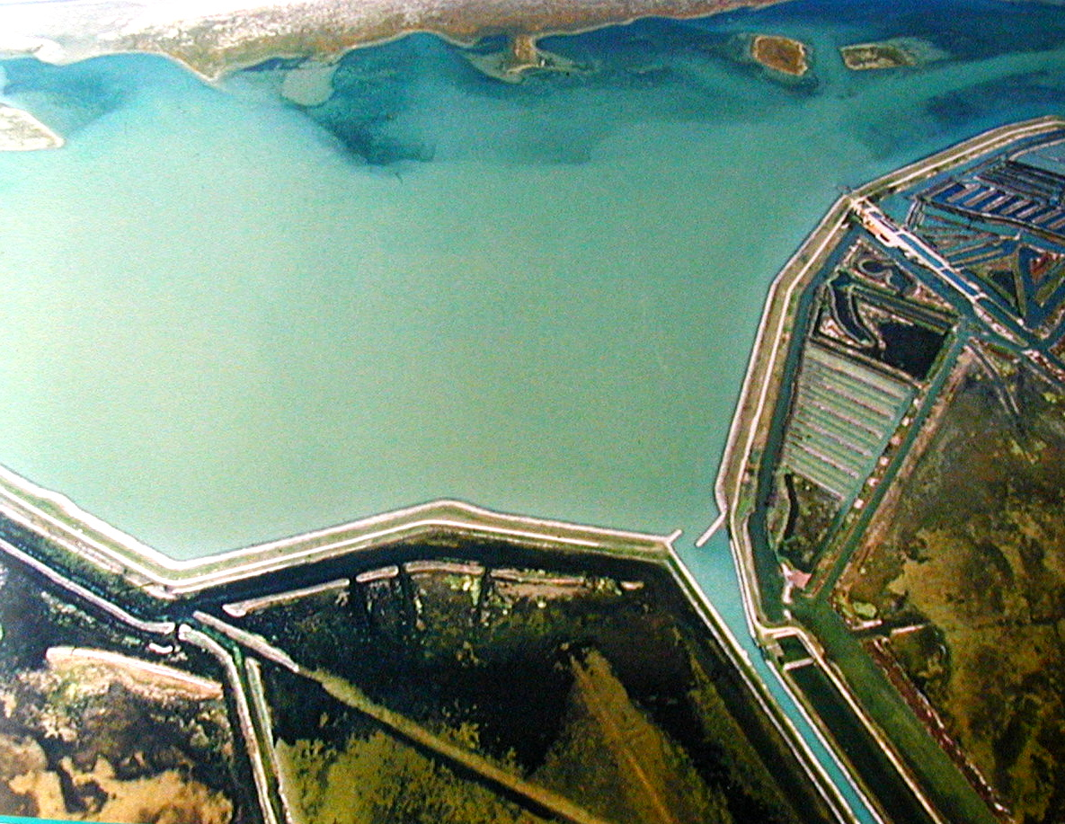
Argini di difesa a mare nel delta del Po
Argini di difesa a mare nel delta del Po
Argini di difesa a mare nel delta del Po

Slide 15
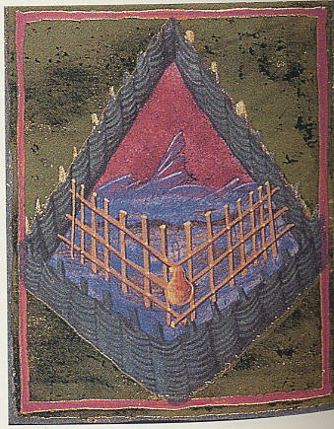
Costruire la terra
Una delle
«imprese»
di Borso d’Este:
Il Paraduro

Slide 16
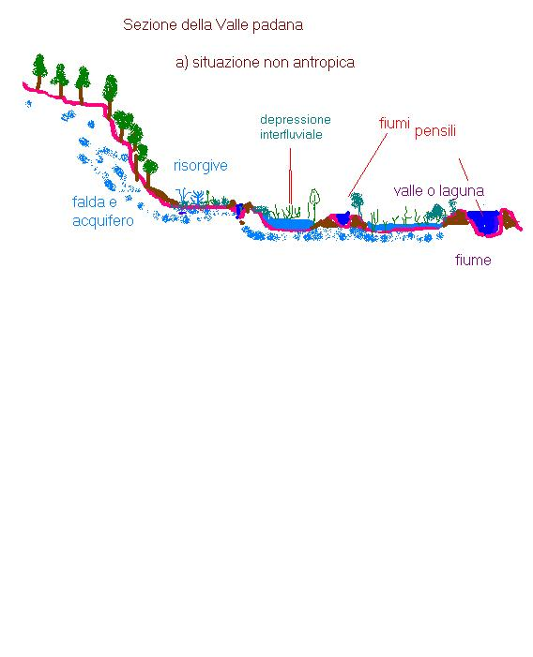
In assenza di interventi dell’uomo l’acqua superficiale e di risorgiva si accumula nelle depressioni riempiendole lentamente di sabbie, argille e limi.
I corsi d’acqua edificano le proprie arginature naturali durante le piene, rientrando poi negli alvei durante i periodi di magra.

Slide 17
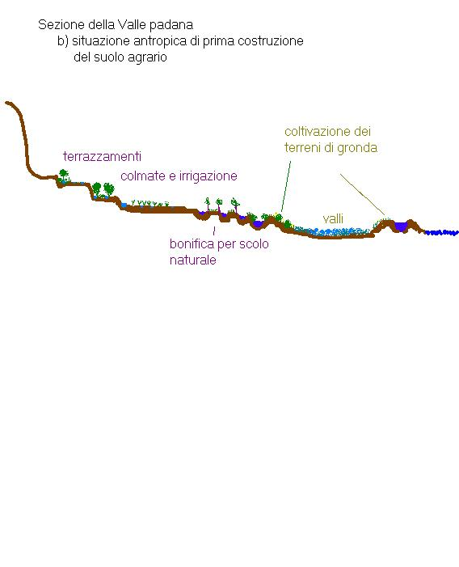
L’uso del suolo per l’agricoltura prevede una regolazione dei corsi d’acqua per contrastare l’erosione nelle zone montane e collinari
Nell’alta pianura si scavano fossi e drenaggi per assicurare e rendere più rapido lo scolo naturale o per derivare acqua irrigua.
Nella bassa pianura si mettono a coltura i terreni di gronda dei fiumi e quelli delle valli e depressioni interfluviali con opere di drenaggio e di separazione delle acque alte dalle acque basse

Slide 18
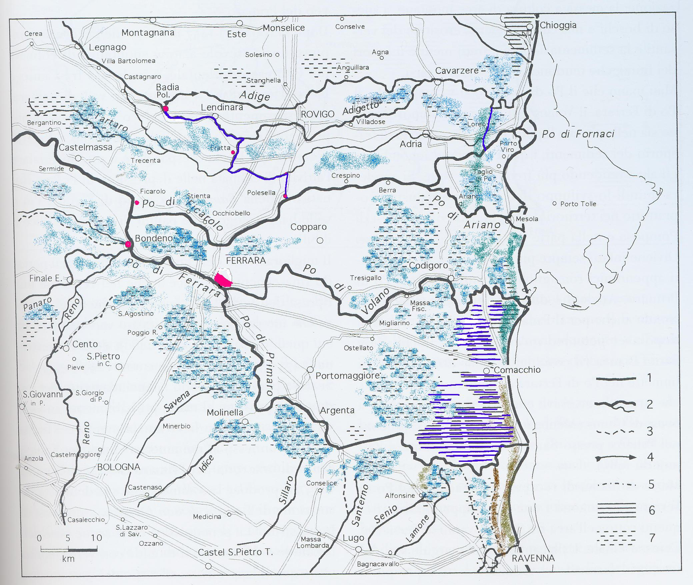
Situazione idraulica al XIV secolo
Bondesan 2001

Slide 19
Bonifiche del secolo XV-XVI
I Serragli di Bondeno
Dopo la sistemazione del Canalino di Cento, che fa seguito alla convenzione stipulata nel 1509 con San Giovanni in Persiceto, e dopo la costruzione dell’Argine Cappellaro, nasce anche il Serraglio di Santa Bianca.
Richiedono la istituzione del Serraglio Paolo Trotti, Ippolito Bevilacqua e Bartolomeo Savezzolo
A Monte del Serraglio di Santa Bianca funziona già il Serraglio di Campodoso proprietà dei frati di San Paolo e di alcuni bondenesi.
Dopo la costruzione dei primi due Serragli (comprensori di bonifica) di Pedibue e Sorellare, avvenuta in epoche precedenti,
Nel secondo ‘400 si realizzano i tre grandi Serragli di Carbonara, Redena e Pilastri
L’argine perimetrale del Serraglio di Redena sarà completato solo nel 1548

Slide 20
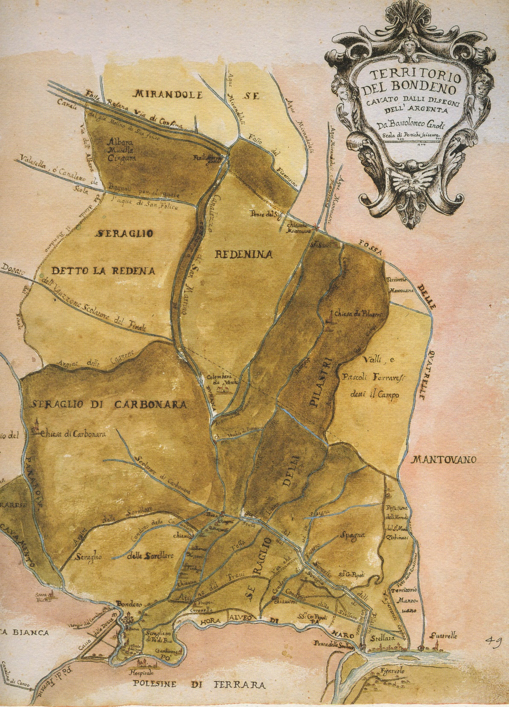
I Serragli di Bondeno
Atlante del Ferrarese
di Alberto Penna,

Slide 21
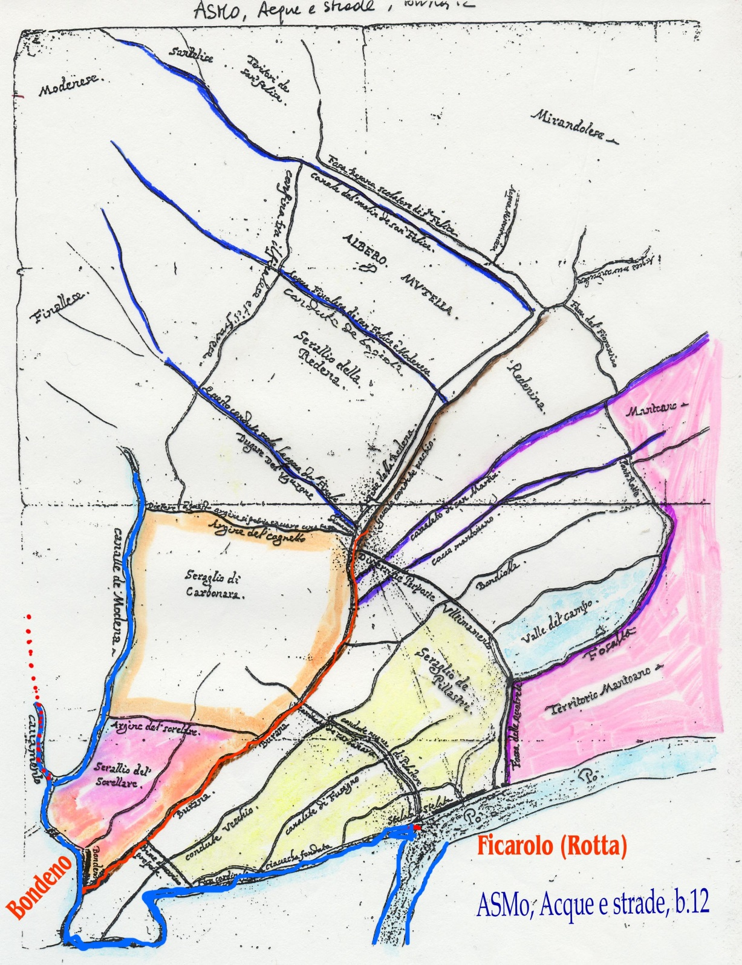
Il cavo Burana

Slide 22
La Diamantina e Lucrezia Borgia
Il fratello di Ercole I d’Este, Sigismondo, ottiene dal Vescovo di Ferrara Giovanni Borgia, nel 1498, la cessione delle decime sulle terre novali della Diamantina. Premessa per godere i frutti degli investimenti eseguiti.
Il figlio di Sigismondo, Ercole, nel 1506 ottiene la cessione dei diritti collettivi di uso delle valli da parte della Comunità di Settepolesini.
Gli uomini ottengono in cambio l’esenzione, pari a 60 lire, dall’imposta del Boccatico.
Incapace di sostenere gli oneri finanziari della bonifica, Ercole cede metà pro-indiviso dei beni della Diamantina a Lucrezia Borgia, duchessa di Ferrara.
Nel 1513 con la convenzione Lucrezia assume a suo carico il proseguimento dell’opera, ed in particolare l’escavazione del Naviglio , o Canal Bianco, nel Polesine di Ferrara.
Le acque basse della Diamantina potranno così scendere a valle ed entrare nel Po alle chiaviche di Ariano

Slide 23
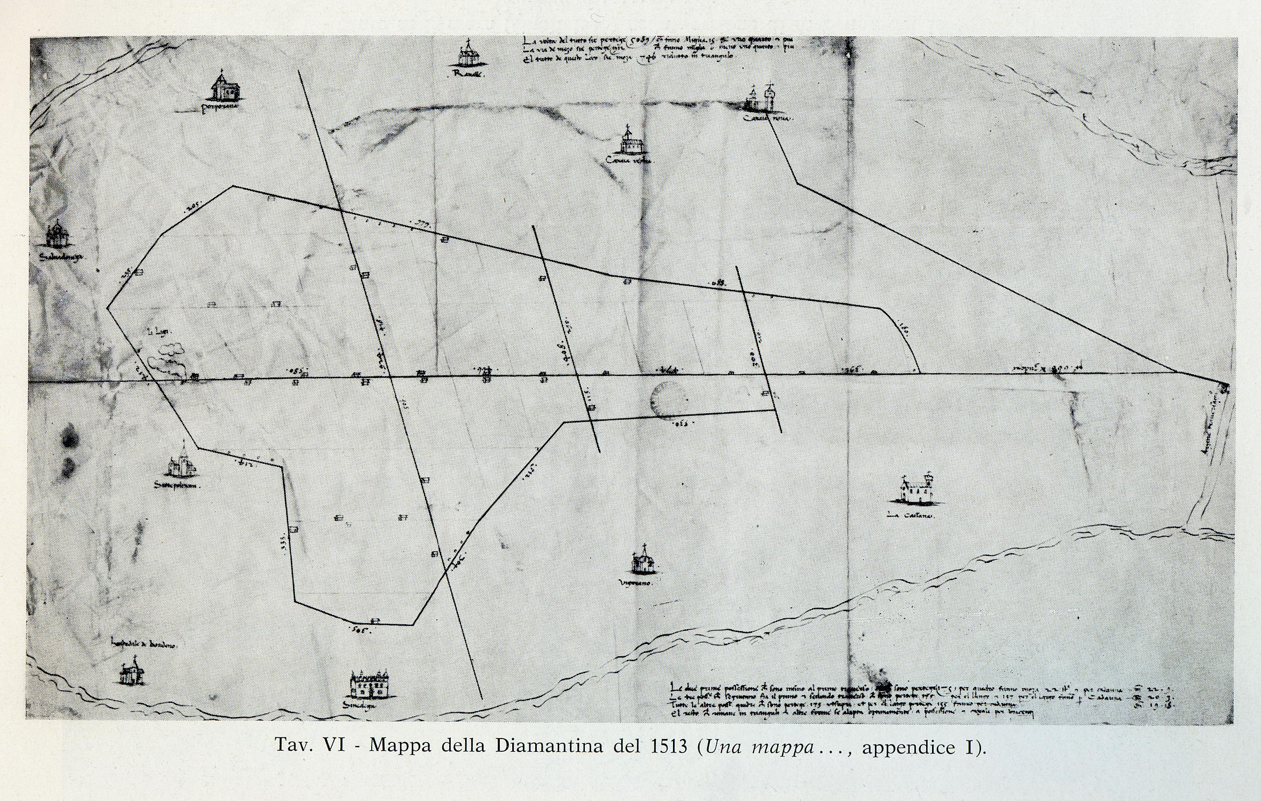
La bonifica della Diamantina (1513)
(ASMo, Mappe e disegni, Topografia e territori, I, n. 21, perg. 560 X 300 mm Scala : 1:21.950 (Bondanini 1981, p. 53)

Slide 24
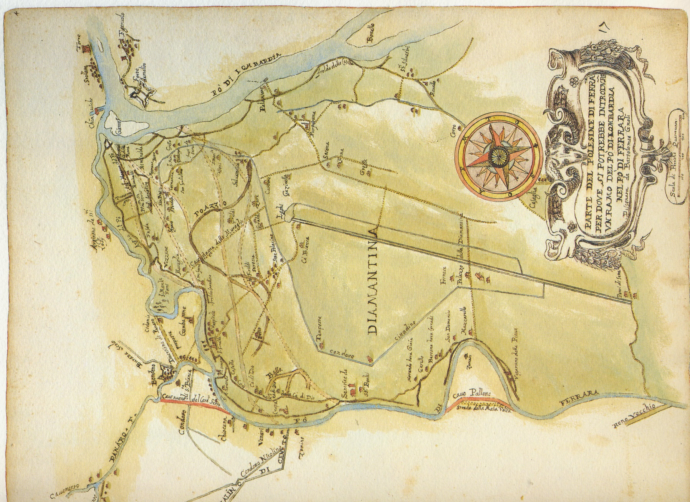
Le aree di bonifica tra ‘400 e ‘500:
Casaglia e Diamantina
Atlante del Ferrarese di Alberto Penna,

Slide 25
La Sanmartina
Sul finire del XV secolo Ercole I d’Este aveva portato ad un buon punto la bonifica della valle Sanmartina, a sud della città.
Un argine circondario partiva dal Po a Porotto e seguiva il corso del Ladino fino alla Torre del Fondo. Di qui raggiungeva San Martino innestandosi nell’argine della Navigazione bolognese che scendeva dal Primaro a Torre Fossa.
Ercole si assicura il possesso della metà pro indiviso dei terreni in cambio delle spese della bonifica che assume a suo carico.
Le terre della Sanmartina vengono così poste al riparo delle inondazioni del Reno e del Po. Si scavano numerosi canali di drenaggio muniti di chiaviche per lo scolo nel Po. Un collettore (Fossa della Sanmartina, o Cavo ducale), raccoglie tutte le acque basse e le scarica nel Primaro molto più a valle, a Traghetto.
Lavoratori e coltivatori vengono incentivati ad insediarsi sulle terre bonificate con ampie esenzioni fiscali e personali.
Tra il 1499 e il 1501 Ercole ottiene dal Vescovo di Ferrara la liberazione delle terre vescovili da ogni vincolo feudale e ottiene la cessione di altri beni vescovili a San Martino, S. Egidio e Marrara, con permute e somme di denaro.

Slide 26
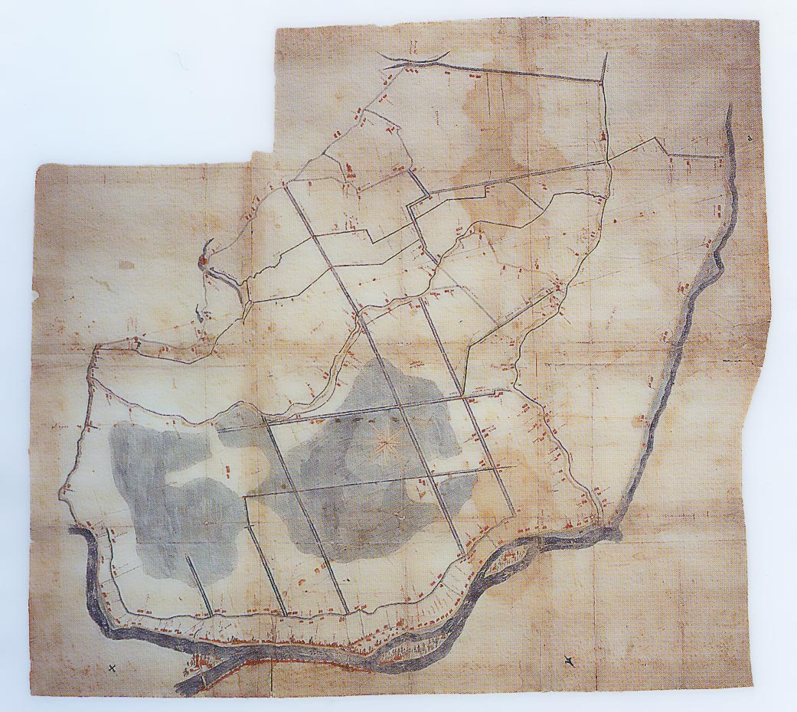
Le aree di bonifica della fine XV e inizi XVI secolo: la Sanmartina
ASMo, Mappe e disegni, Topografia e Territori, I, n. 61
1050 x 1000 mm
Scala 1:11.706
(Bondanini 1981, p. 72)
Notes:
ASMo, Mappario Estense

Slide 27
Acque bolognesi: il Cavamento Foscaglia
3 aprile 1487
Un accordo fra Ercole d’Este e Giovanni Bentivoglio,, dà il via alla realizzazione del Cavamento Foscaglia per raccogliere acque bolognesi e modenesi della Muzza e del Panaro.
Il canale doveva anche prosciugare le valli di San Giovanni in Persiceto, Crevalcore, Finale e Bondeno
L’opera fu completata sotto Alfonso I d’Este nei primi decenni del ‘500
Il Cavamento Foscaglia immetteva l’acqua delle valli nell’alveo del Panaro presso S. Bianca (Bondeno).
Esso ripercorreva il vecchio alveo del Panaro detto della Corta.
Presso Finale Emilia un canale scaricatore univa le acque eccedenti del Panaro a quelle del Cavamento Foscaglia (Zocco del Muro)

Slide 28
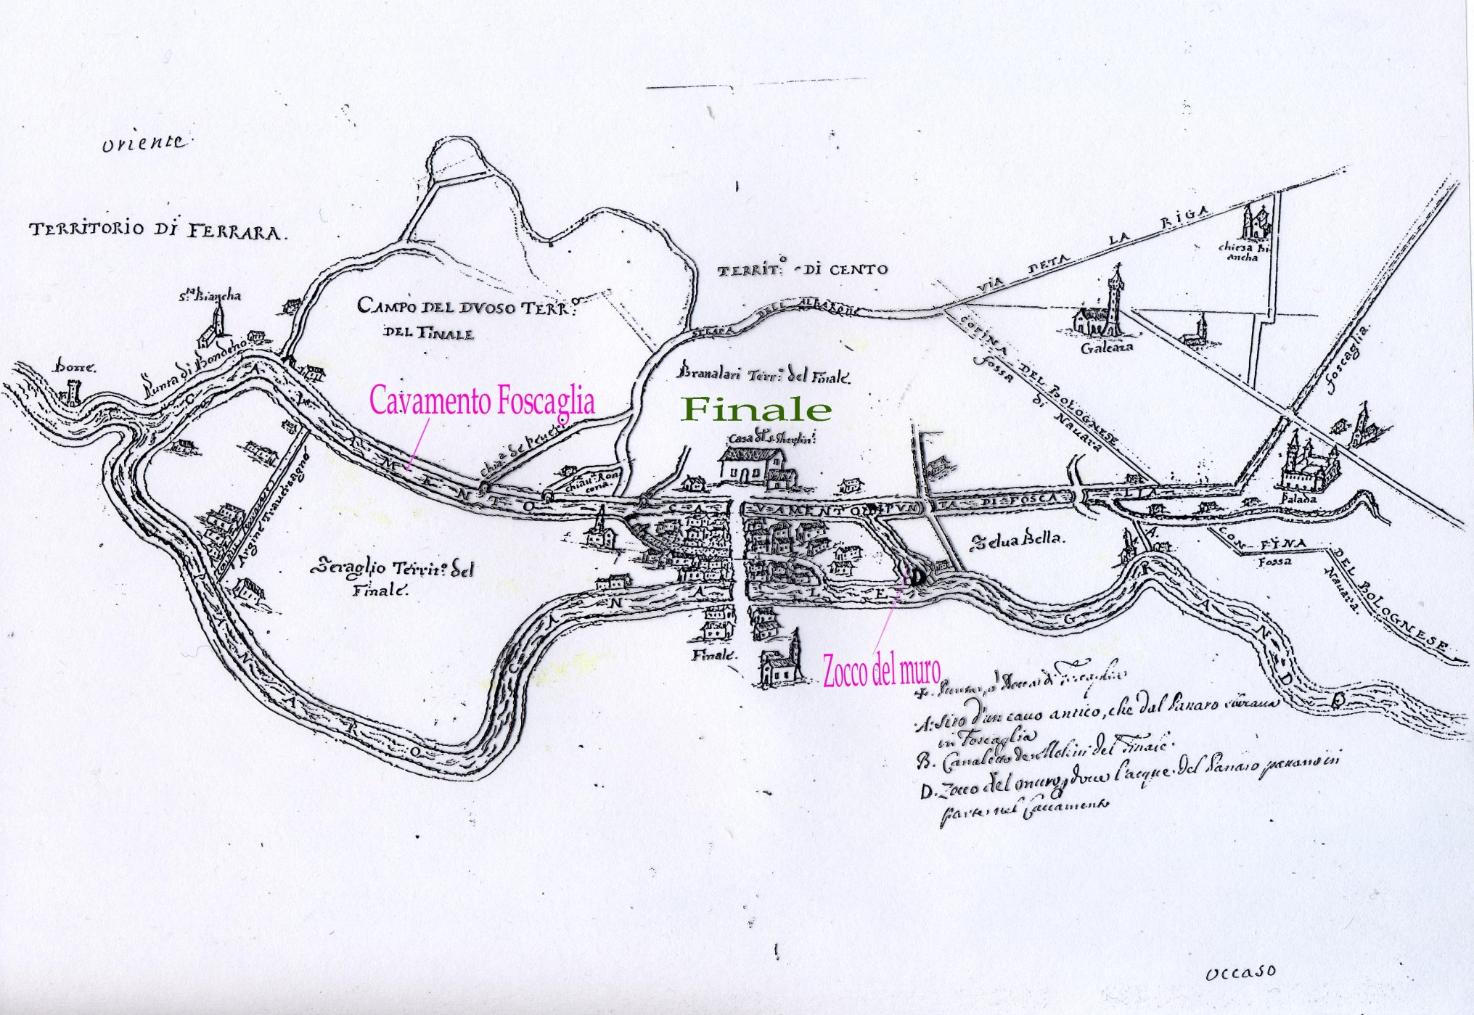
Finale e il Cavamento Foscaglia

Slide 29
Crisi del sistema Fossalta e Burana
Le continue controversie tra Mantova e Ferrara per problemi di scolo delle acque discendono dall’aggravarsi della crisi del Po di Ferrara.
Le acque del Cavo Burana e della Fossalta faticano ad entrare nell’alveo del Po che si sta innalzando rapidamente dopo l’immissione del Reno (1522-26).
Le acque in eccesso della Fossalta che prima si scaricavano nel Burana attraverso il Cavo Mantovano, sempre più spesso ritornano indietro.
I ferraresi devono rifare le chiaviche di Stellata e la Bova di Bondeno
I mantovani puntano all’escavazione di un Diversivo fin dal 1590, ma l’opera è ancora in corso alla metà del ‘600.
Anche i ferraresi realizzeranno nel XVII secolo alcuni diversivi per alleggerire la pressione delle acque di scolo sul Burana

Slide 30
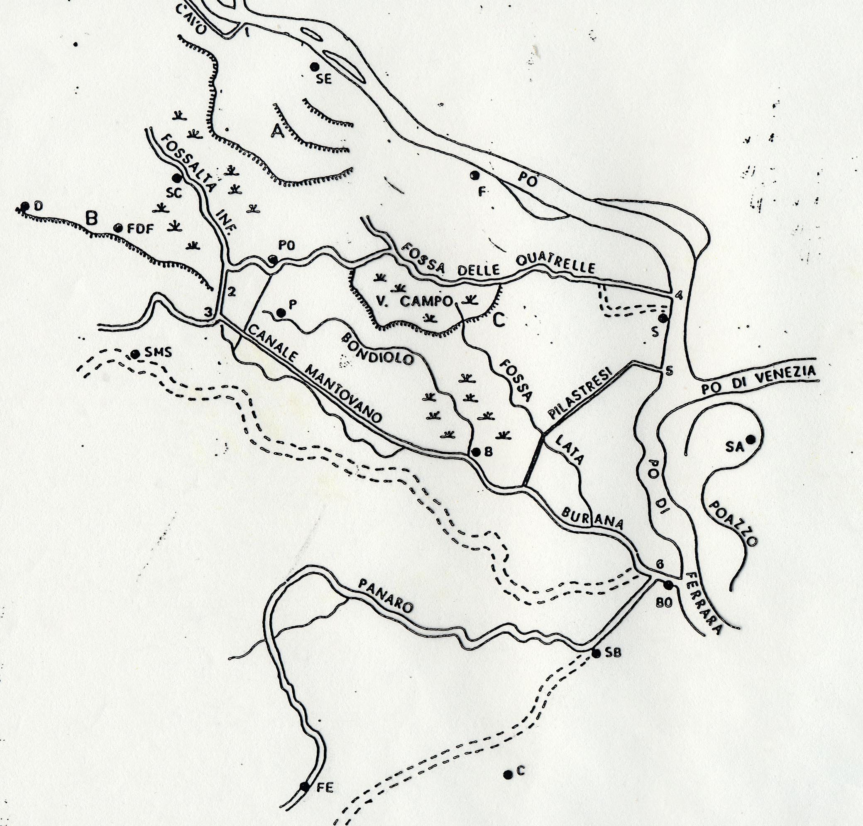
Le acque mantovane

Slide 31
Nel Polesine di Rovigo
Nel 1481 Ercole I d’Este aveva già fatto edificare argini di contenimento delle acque tra Pontecchio e Cuorcrevà:
“che noi dobbiamo et habiamo a farli argenare tutti detti terreni [Selva e Masi] a nostre spese verso li canali grandi che vanno in Adri, ad arbitrio di buon’huomo, per modo che si diffendano dalle innondationi delle acque”
Nasce così, con la creazione dell’argine, il Retratto di Pontecchio le cui acque sono convogliate in un collettore, il condotto Marcadello.
Nel 1480 il duca Ercole I aveva però già progettato di bonificare anche le zone paludose di Selva, Crespino, Gavello, Villanova Marchesana e Bellombra.

Slide 32
Selva e Bellombra: un progetto interrotto
Una volta risolte le controversie tra i proprietari, tra cui i Turchi, i Roverella, i Marocelli e i frati di San Pietro in Maone, il duca definisce i confini del comprensorio bonificando.
Nel Retratto della Selva restano circa 435 ha ciascuno ai monaci, ai Roverella, ai Turchi; altri 174 vanno ai Marocelli, mentre il restante va alla Camera Ducale.
Con apposito atto di Privilegio, registrato il 12 febbraio 1481, Ercole concede esenzioni fiscali generali ai terreni bonificandi e ai lavoratori che vi si insedieranno, comprese le gabelle per l’introduzione in Ferrara dei prodotti provenienti dalla Selva.
I proprietari si impegnano a bonificare pascoli e valli del retratto, mentre Ercole assume a sue spese la costruzione degli argini circondari che devono contenere le acque superiori che scendono verso Adria.

Slide 33
Il Reno nel Po
Nel 1522 Alfonso I d’Este acconsente che i bolognesi conducano il fiume Reno a sfociare nel Po di Ferrara presso Porotto.
L’illusione di immettere nuove acque correnti nell’alveo in via di abbandono, allo scopo di scavarlo, fa invece precipitare la crisi dell’antico Po e dei due rami meridionali di Volano e di Primaro.
Un ulteriore e rapido innalzamento del letto fluviale, provocato dalle abbondanti deposizioni del fiume bolognese, comporta il definitivo assestarsi dell’alveo principale di magra del fiume Po nel ramo della Rotta di Ficarolo.
Nel 1578 il fondo del Po di Ferrara alla bocca del Reno è di ben 18 piedi e 9 once più alto del Po di Venezia alla punta di Ficarolo.
La regolazione idraulica del Panaro e del territorio centese, ricevuto in dote da Alessandro VI, si traduce ora in una minaccia per tutti i terreni che si affacciano al Primaro. Nel 1542 una disastrosa rotta inonda tutta la Sanmartina bonificata.

Slide 34
La grande bonificazione del Polesine di Ferrara (1564-1580)

Slide 35
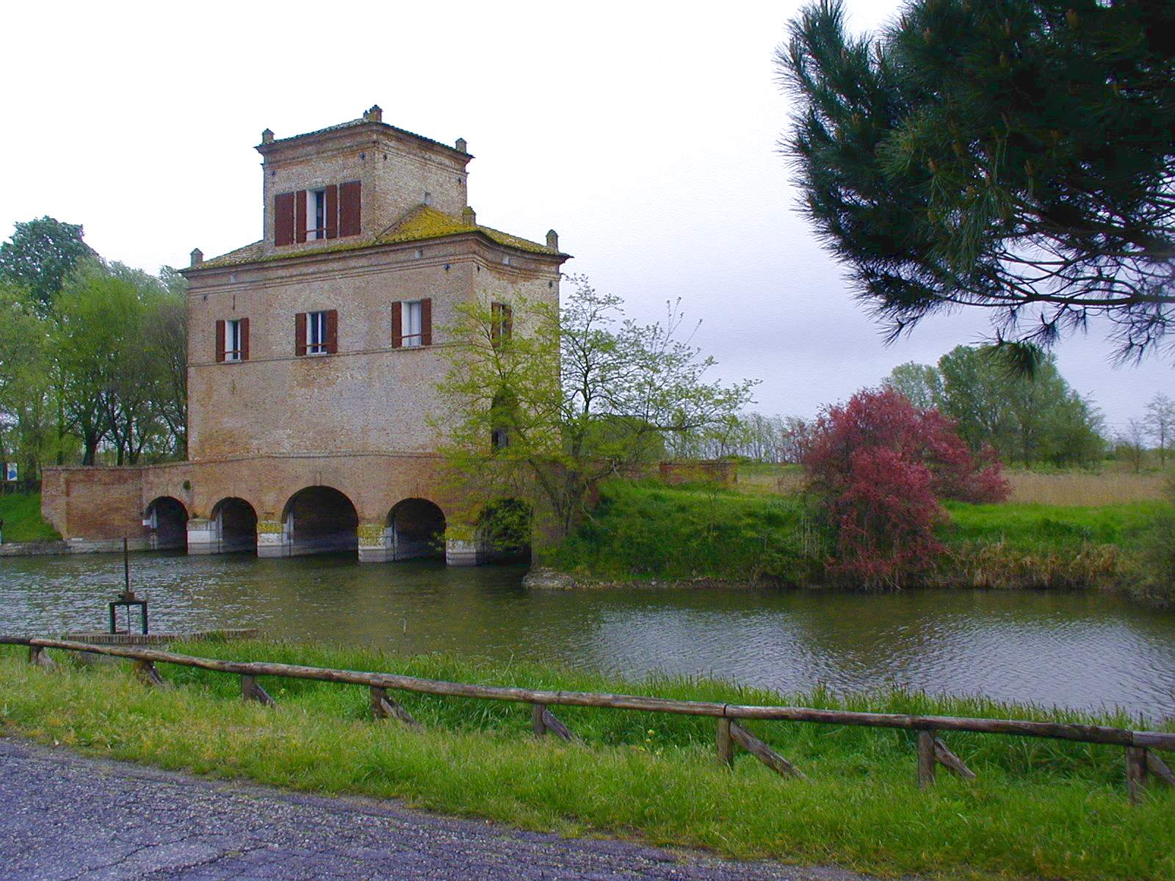

Slide 36
Porto Viro (1599-1604)

Slide 37

Marino Silvestri e i consorti di Porto Viro

Slide 38
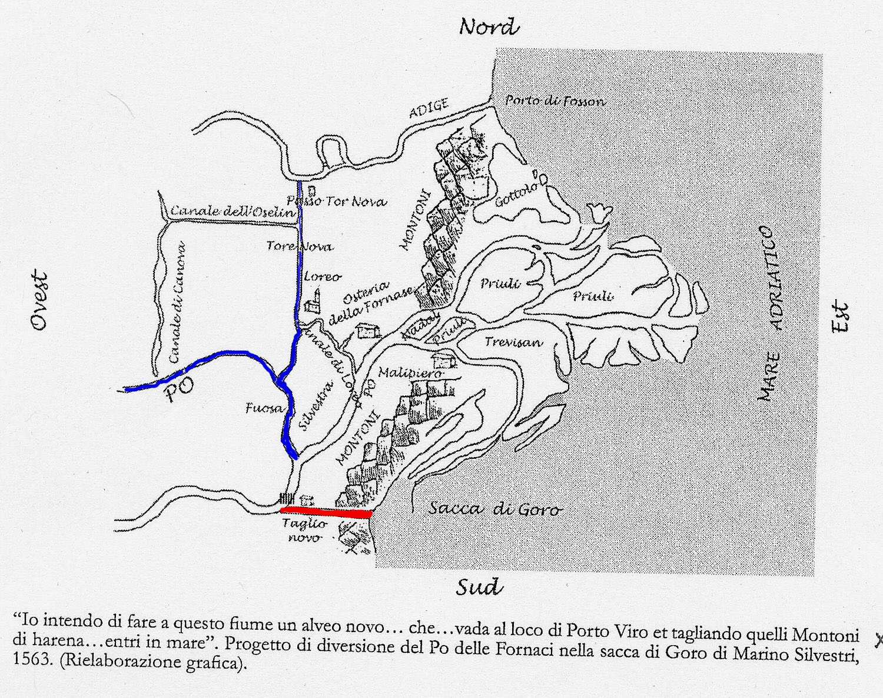

Slide 39
Nessuna novità nel delta
Nel 1587 la Serenissima Repubblica di Venezia pose ai suoi consultori in jure un quesito:
“Se stando quelli patti nelli quali espressamente è proibito al Sr. Duca il fabricar alcuna fortezza, bastia, o far alcuna clausura sopra le ripe, o apresso alle ripe del Po, sin all’acque salse, che così dicono li patti 1405 confirmati del 1484, giovi al signor Duca per sua iscusatione dire che la Mesola è un Barco di animali e casa di piacere, o pur se intendi, quand’anco così fosse, prohibita per essi patti”
(ASVE, Provv. Camera Confini, b. 81, 29 ottobre 1587)

Slide 40
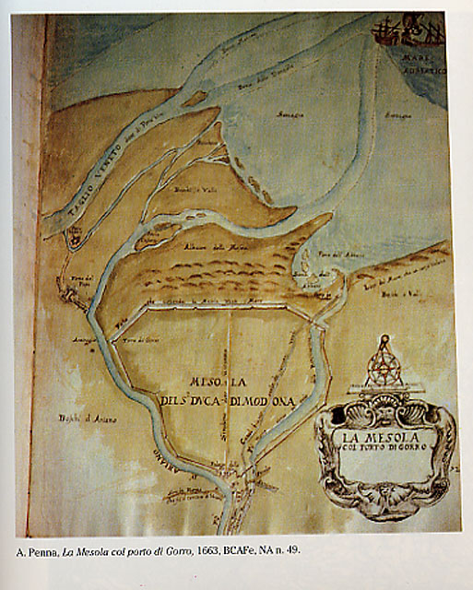
Conseguenze del Taglio
Mesola e il porto di Goro

Slide 41
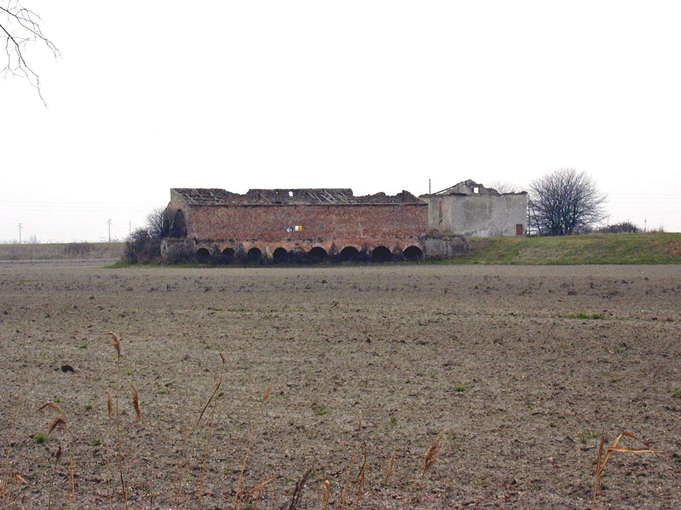

Slide 42
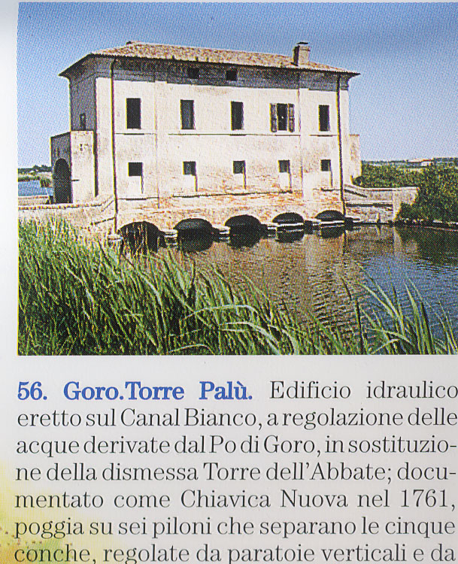

Slide 43
Il secolo XIX
Verso una soluzione per il problema del Reno:
di nuovo nel Po?

Slide 44
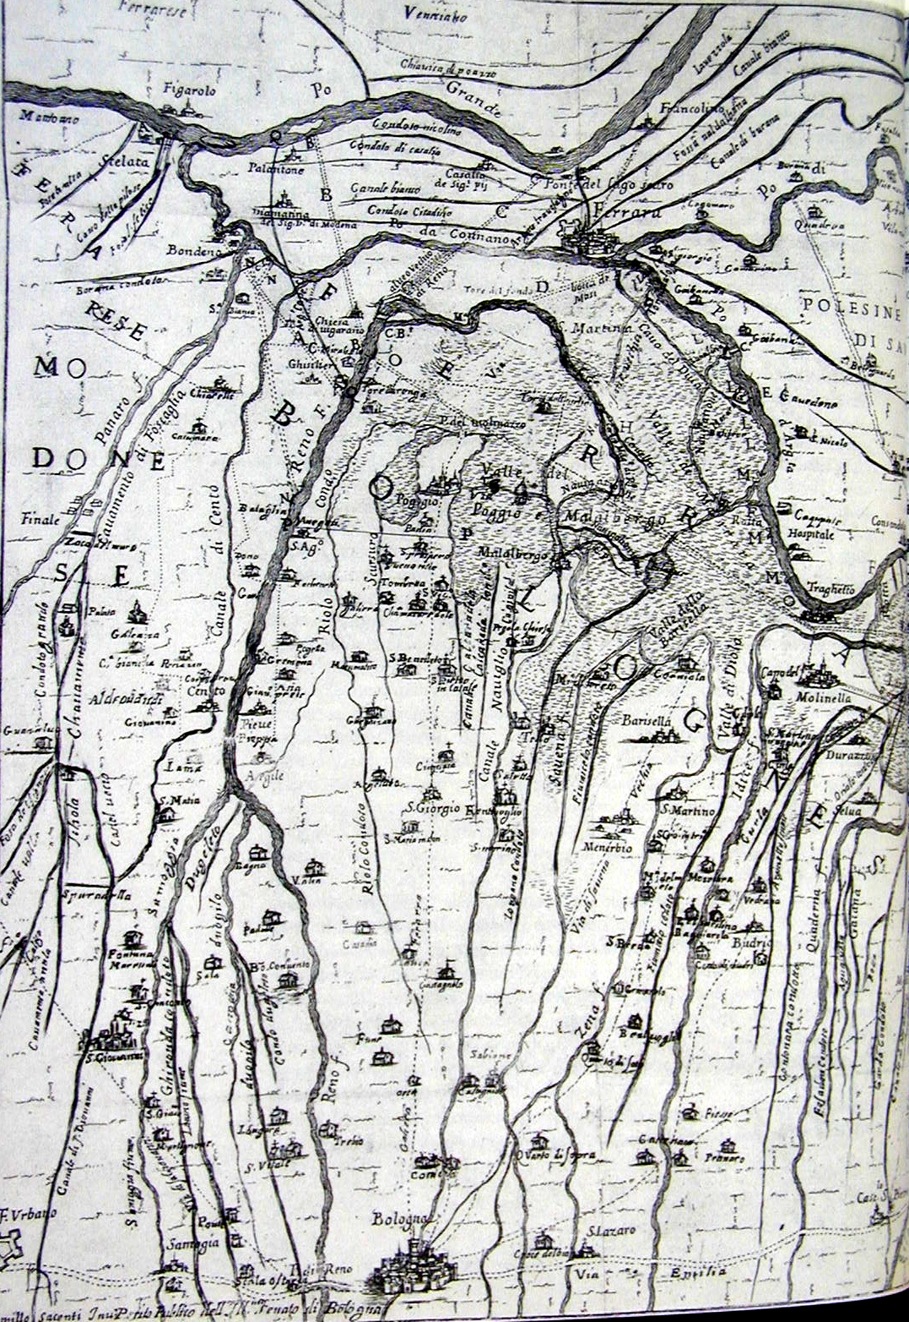
Una controversia durata secoli per l’esito da dare alle acque appenniniche impaludate tra Ferrara, Bologna e Ravenna

Slide 45
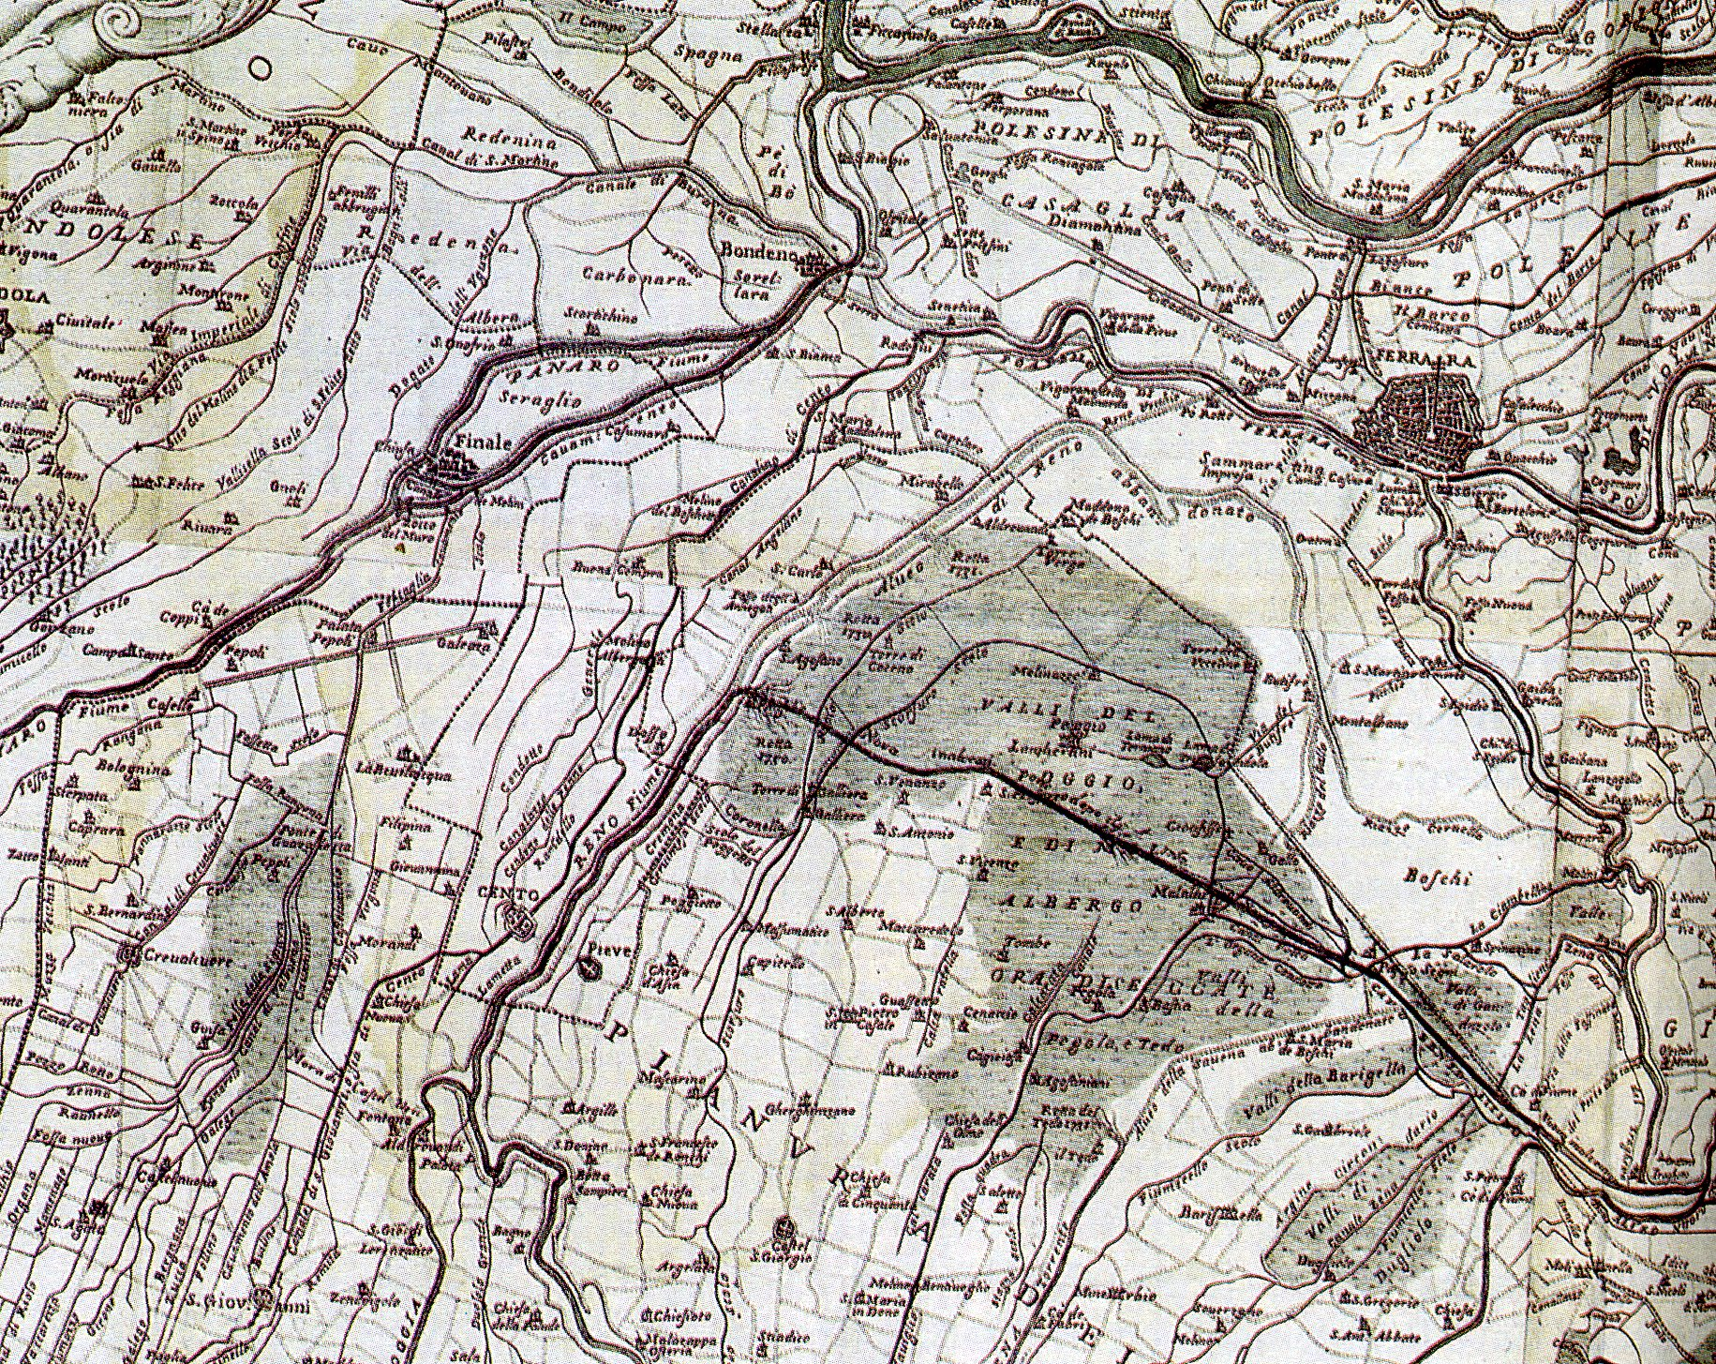

Slide 46
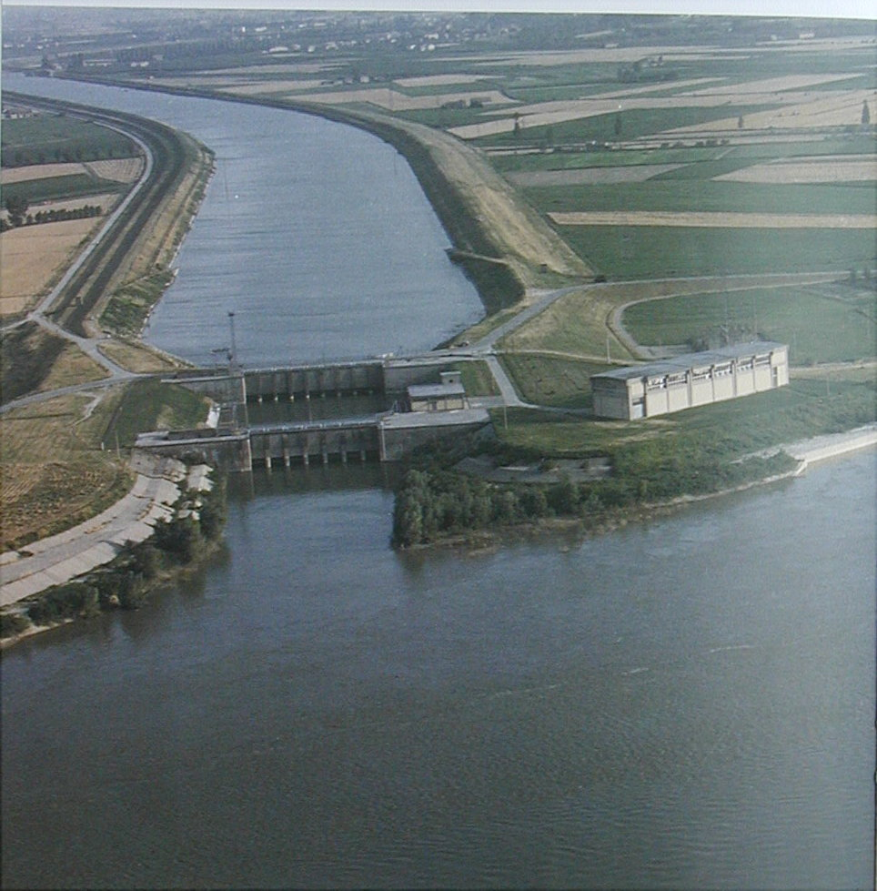
Il Cavo Napoleonico (1809-1813).
Mediante questo grande alveo il Reno doveva raggiungere il Po a Palantone presso Bondeno.
L’opera fu proposta dai bolognesi ma avversata dai ferraresi.
Oggi è la grande presa e riserva d’acqua del Canale Emiliano Romagnolo

Slide 47
Le acque di Burana
Una difficile diplomazia dell’acqua

Slide 48
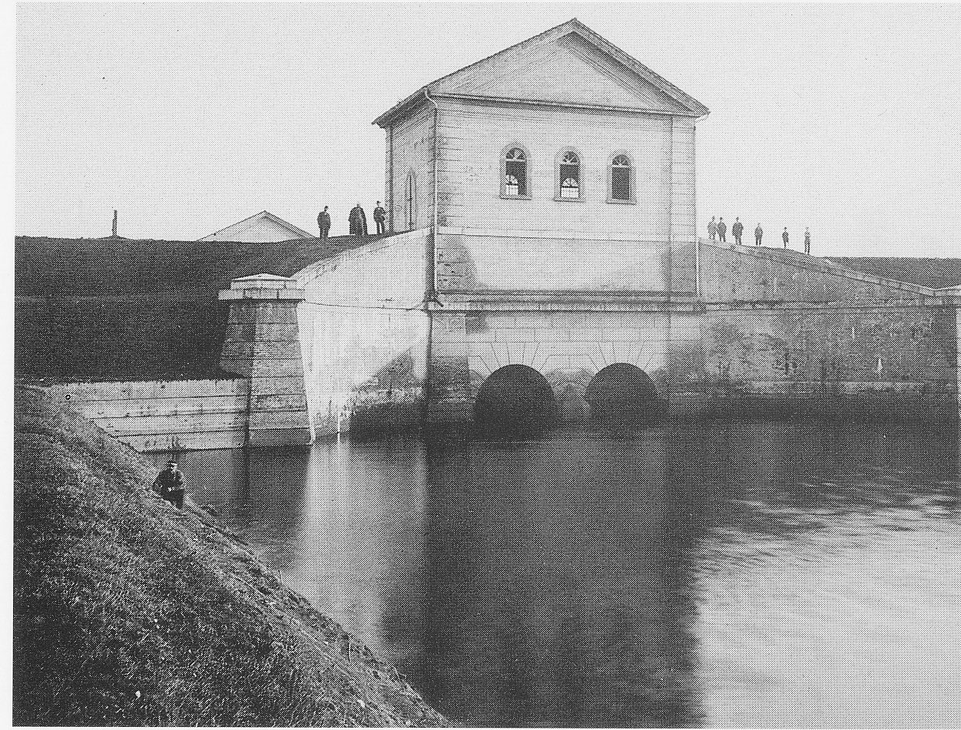

Slide 49
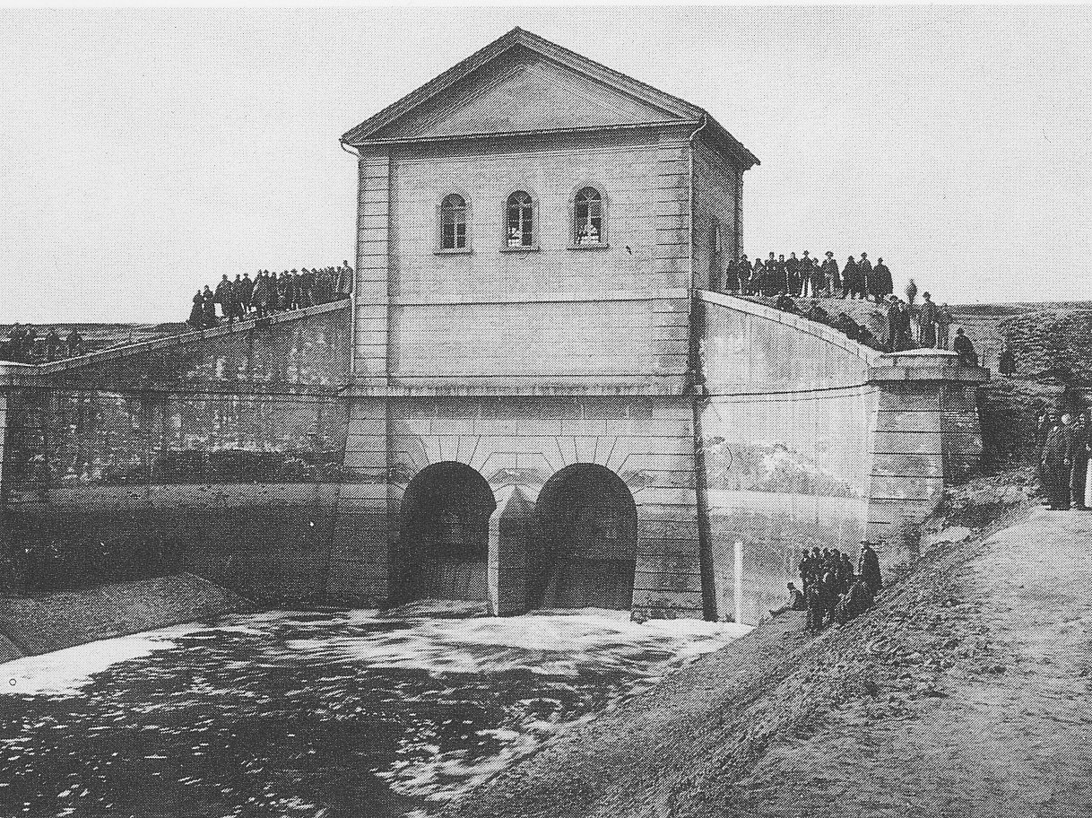
Bondeno – Botte napoleonica all’apertura del canale emissario

Slide 50
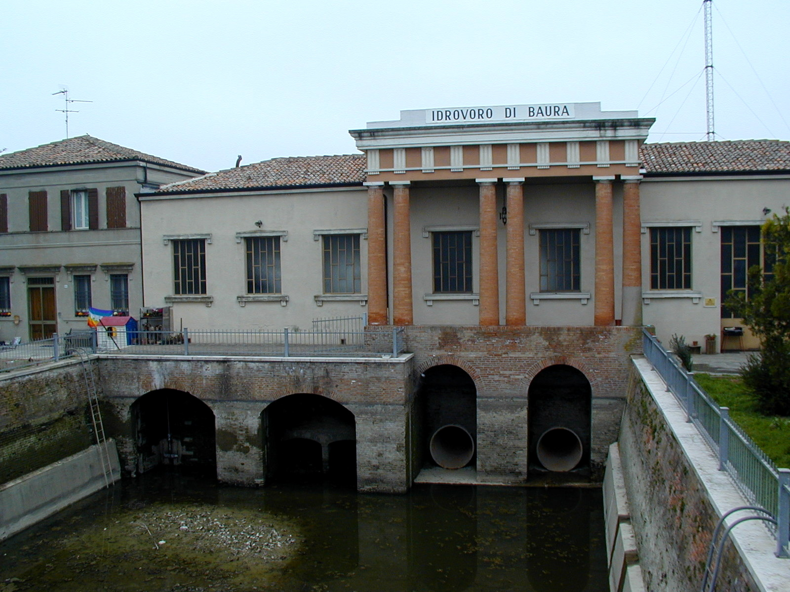
La bonifica meccanica

Slide 51
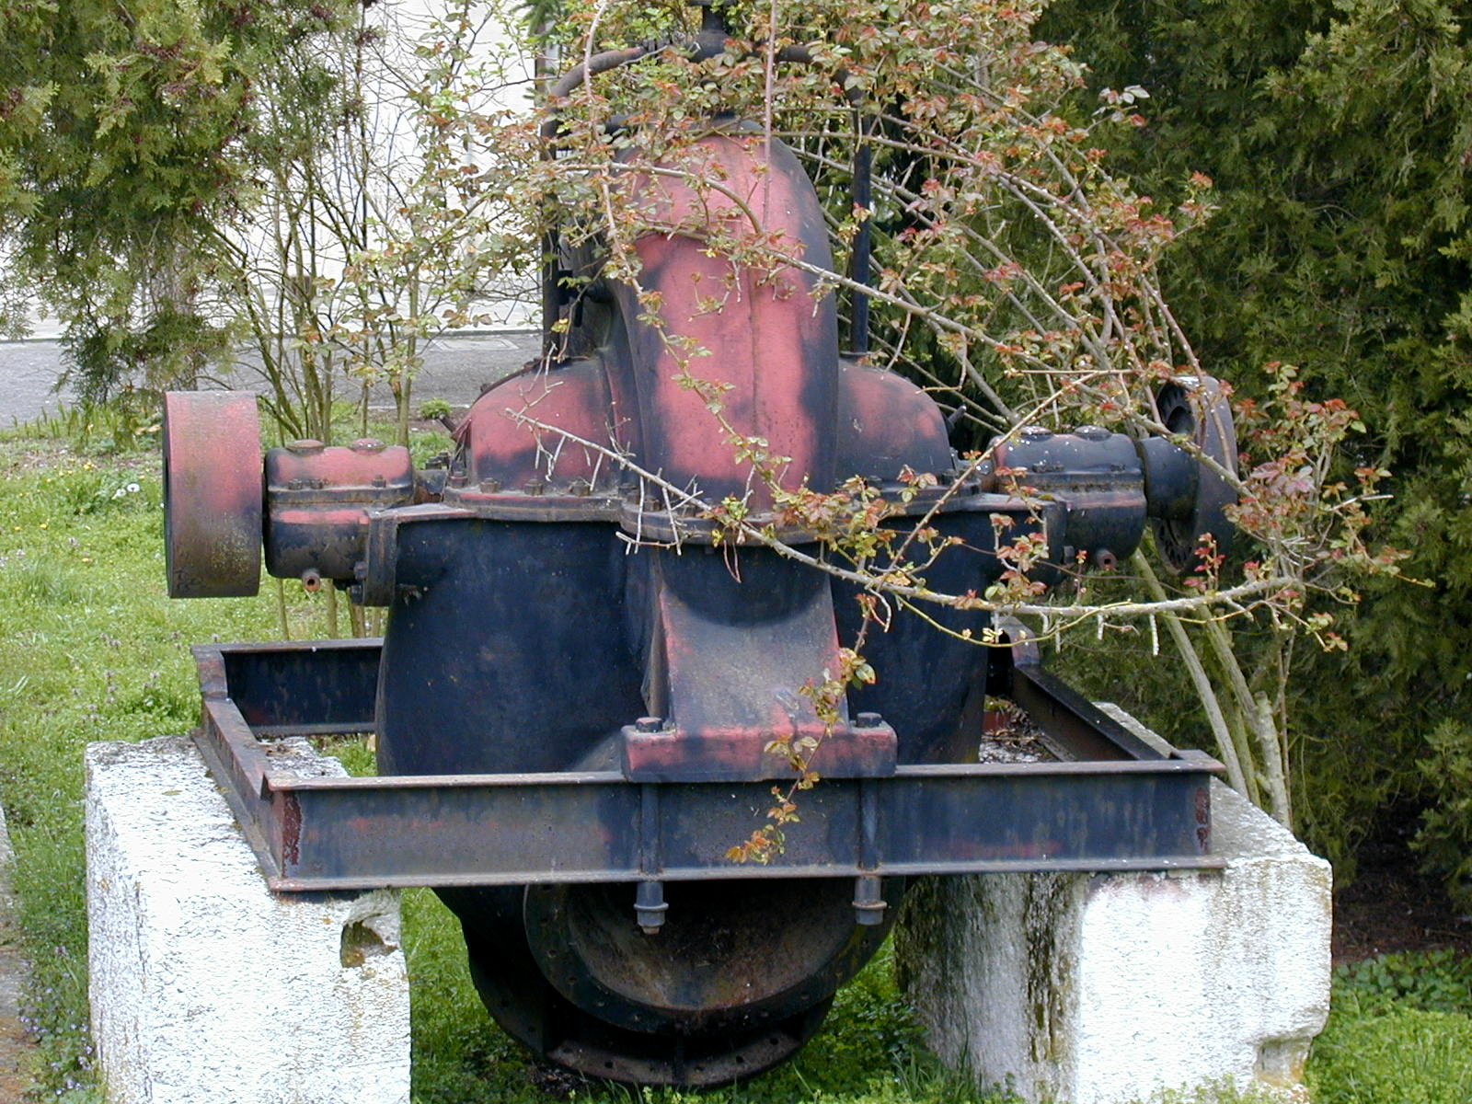
Una vecchia pompa centrifuga istallata a Baura

Slide 52
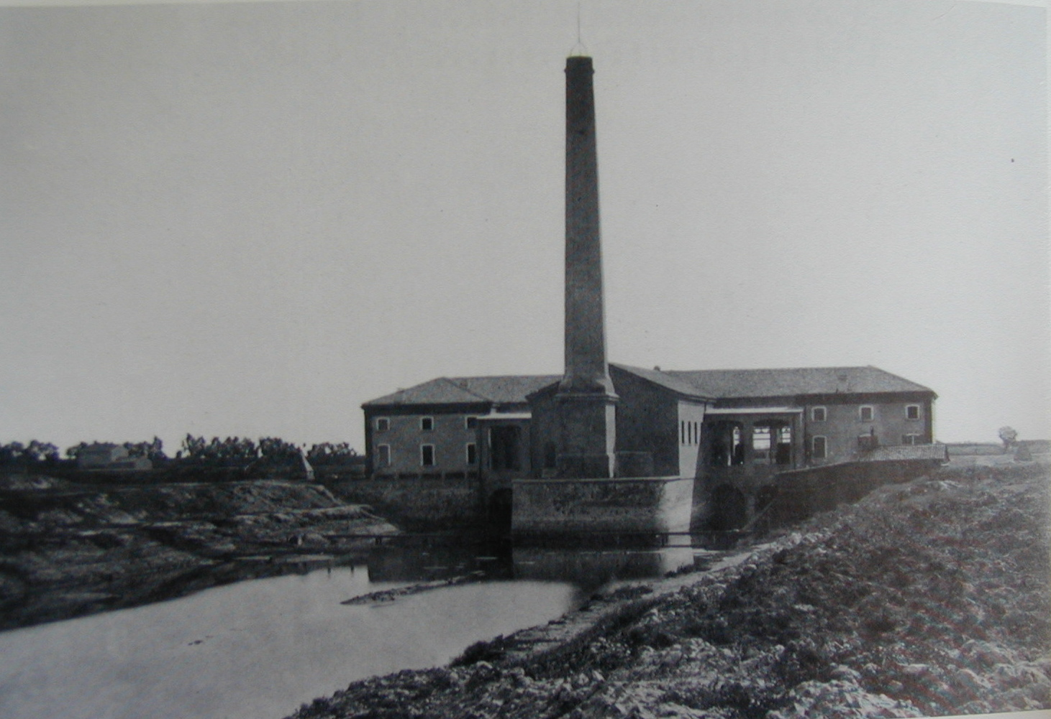
La prima idrovora a vapore di Marozzo (1876)

Slide 53
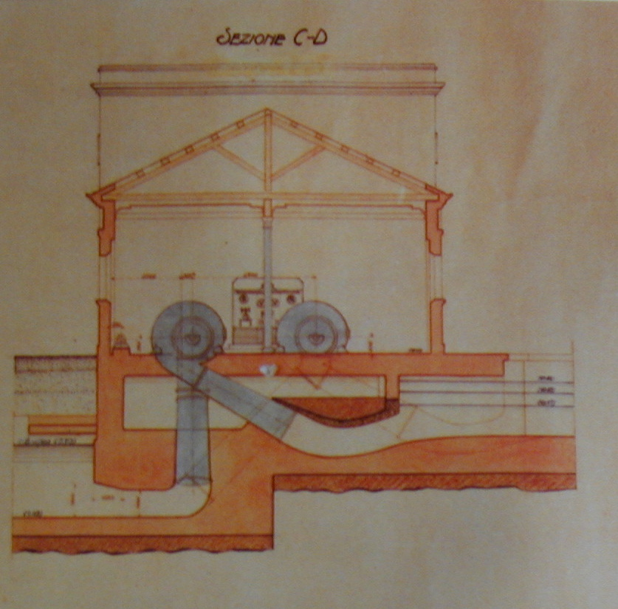
Il disegno dell’impianto di sollevamento di Marozzo

Slide 54
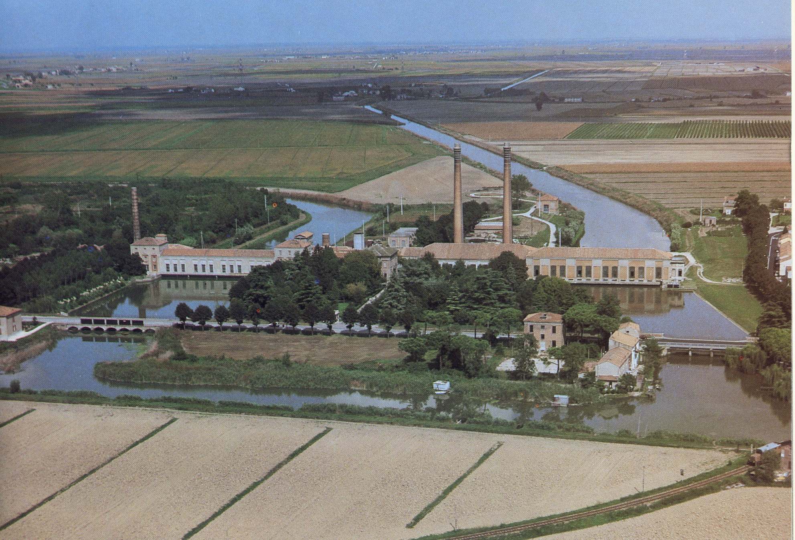
Le grandi idrovore di Codigoro (1874)

Slide 55
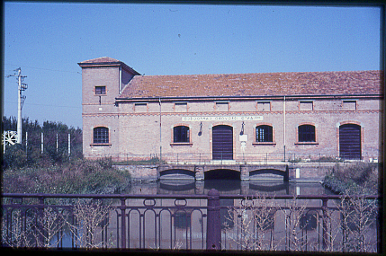
Stabilimento idrovoro Aleotti - Ostellato

Slide 56
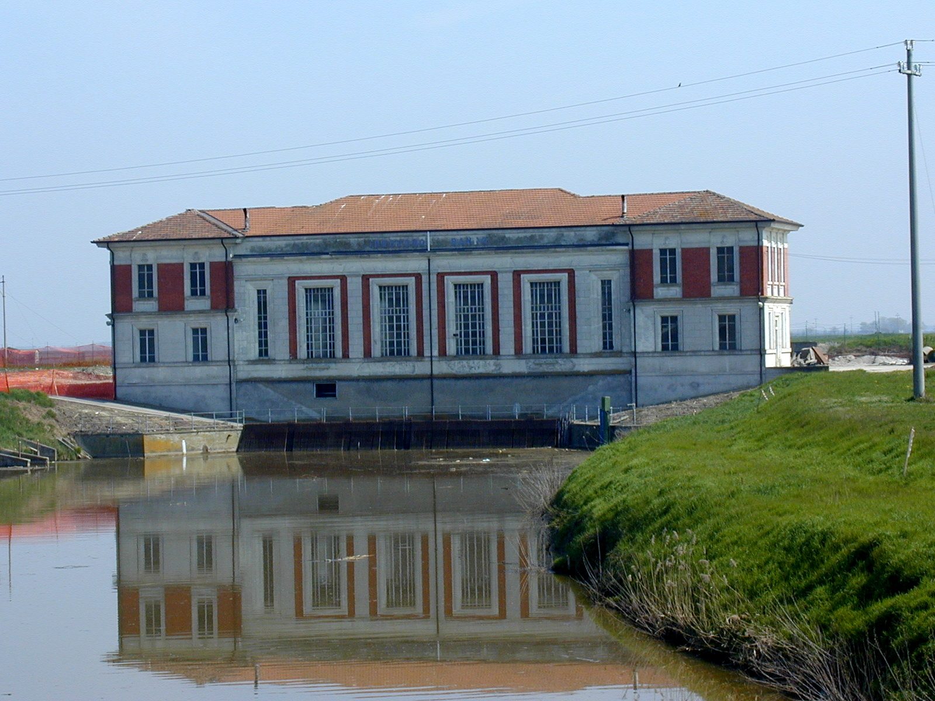
Stabilimento idrovoro Bando - Fiorana (Argenta)

Slide 57
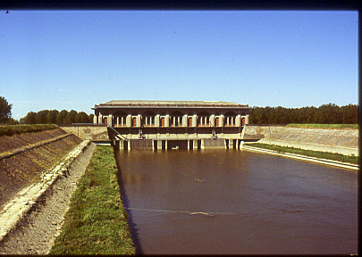
Stellata (Fe) – Idrovora Pilastresi

Slide 58
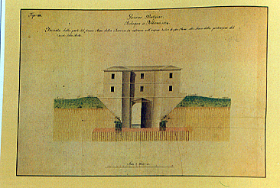
Disegno della chiavica a Reno della Bonifica Renana

Slide 59
Il latifondo capitalistico
Nel ferrarese orientale si insediano i nuovi proprietari terrieri che avevano avviato la bonifica dal 1872
La SBTF, la soc. Lodigiana, La Codigoro nel comprensorio della Grande Bonificazione del Polesine di Ferrara
La società Valgallare, la società Valle Volta e altri nel Polesine di S. Giorgio

Slide 60
La nascita della “questione agraria”
Crisi agraria e cerealicoltura
I braccianti: un indotto della bonifica
La conduzione in economia e il problema del collocamento
La compartecipazione: un istituto ferrarese
Disoccupazione e lavori pubblici

Slide 61
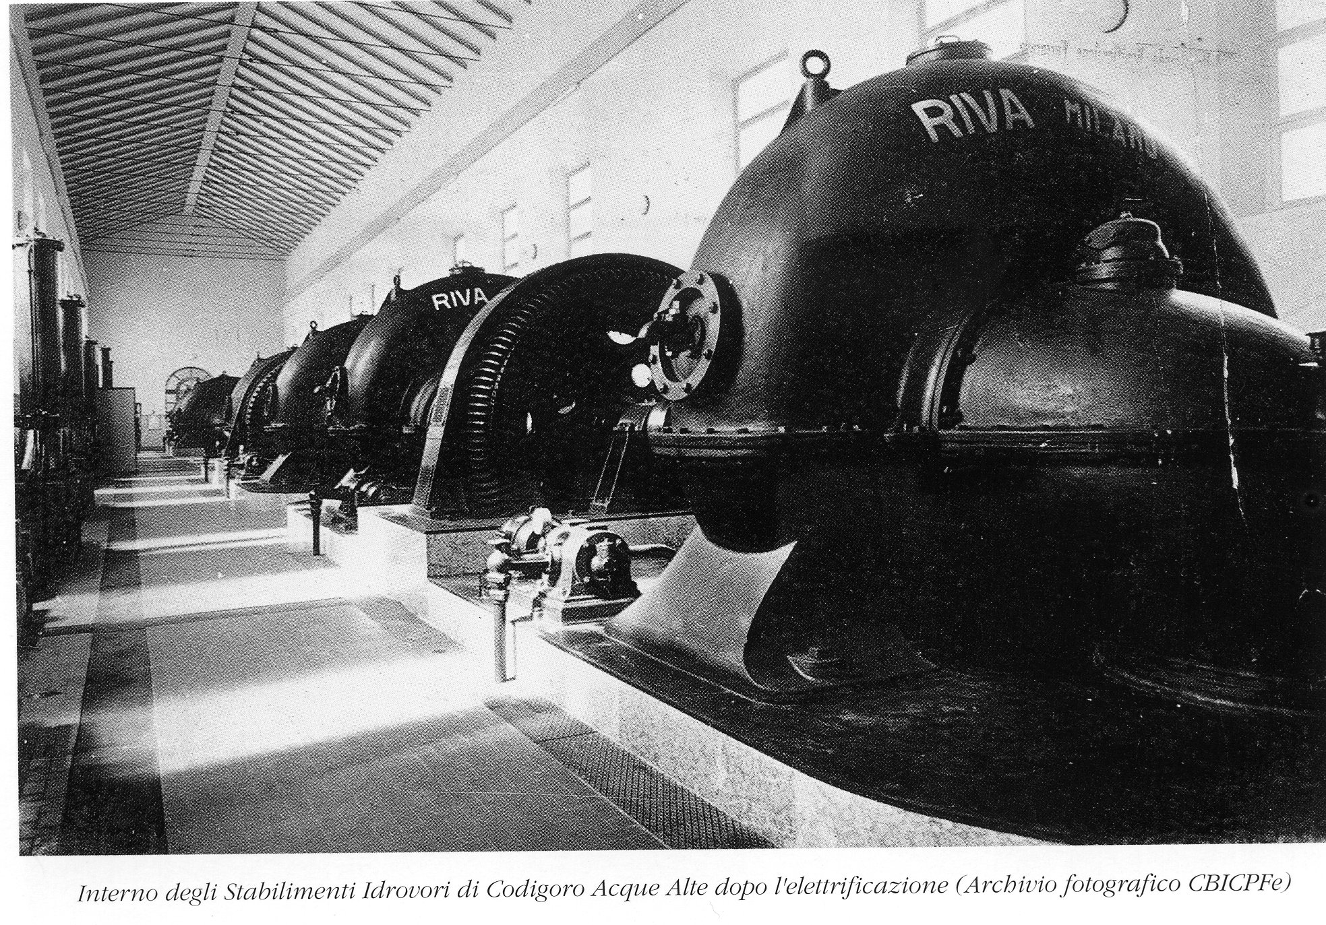
Dal vapore all’elettrificazione
Dal Vapore all’elettrificazione

Slide 62
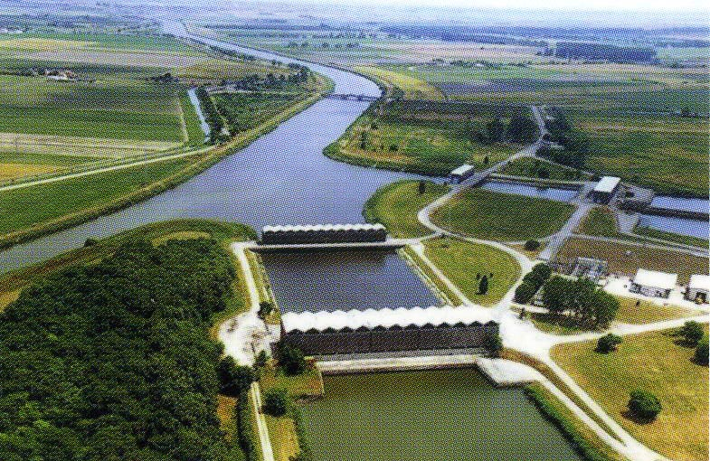
Il più grande impianto di sollevamento italiano (acque alte e basse) di Valle Lepri (Comacchio – FE)

Slide 63
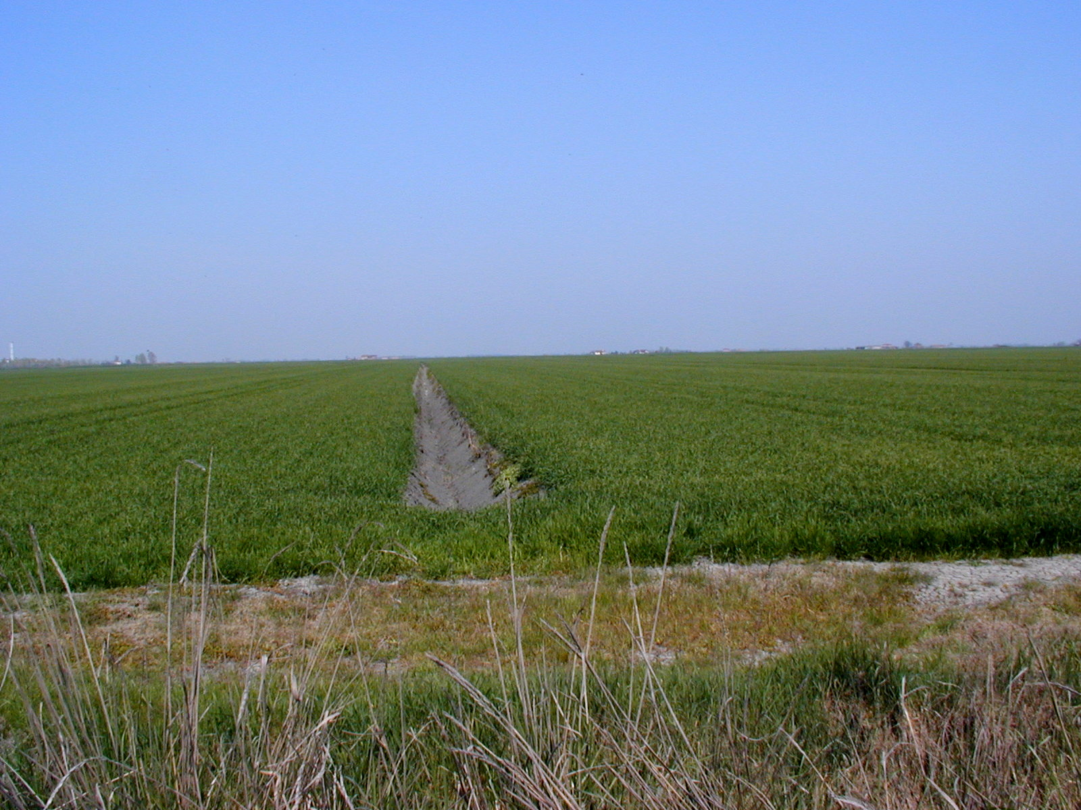
Grazie

